Slide 1
HƯỚNG DẪN SỬ DỤNG
Module ESS - MyHome

Slide 2

Hệ thống nhân sự > Đăng nhập
Địa chỉ đăng nhập: http://10.42.200.56:9100
USER ID：Mã nhân viên
PASSWORD:
Hệ thống：ESS

Slide 3
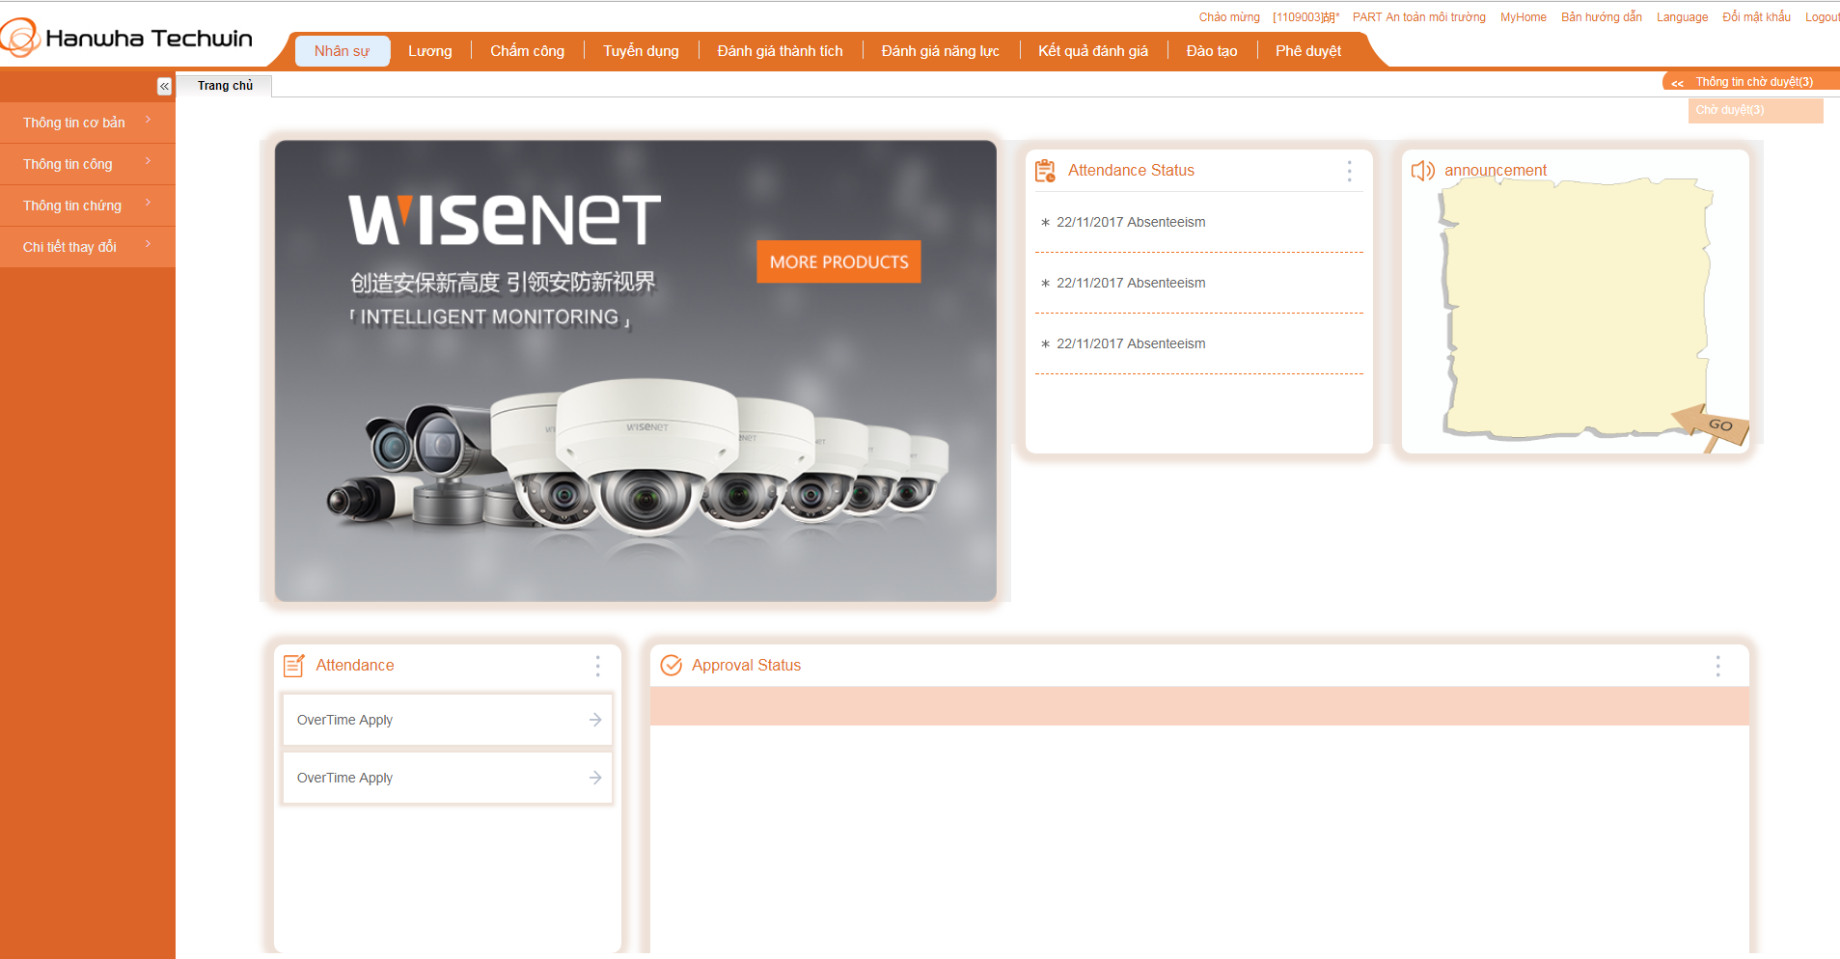
Trang chủ My home
Giải thích chi tiết：
Trang cá nhân của nhân viên

Slide 4
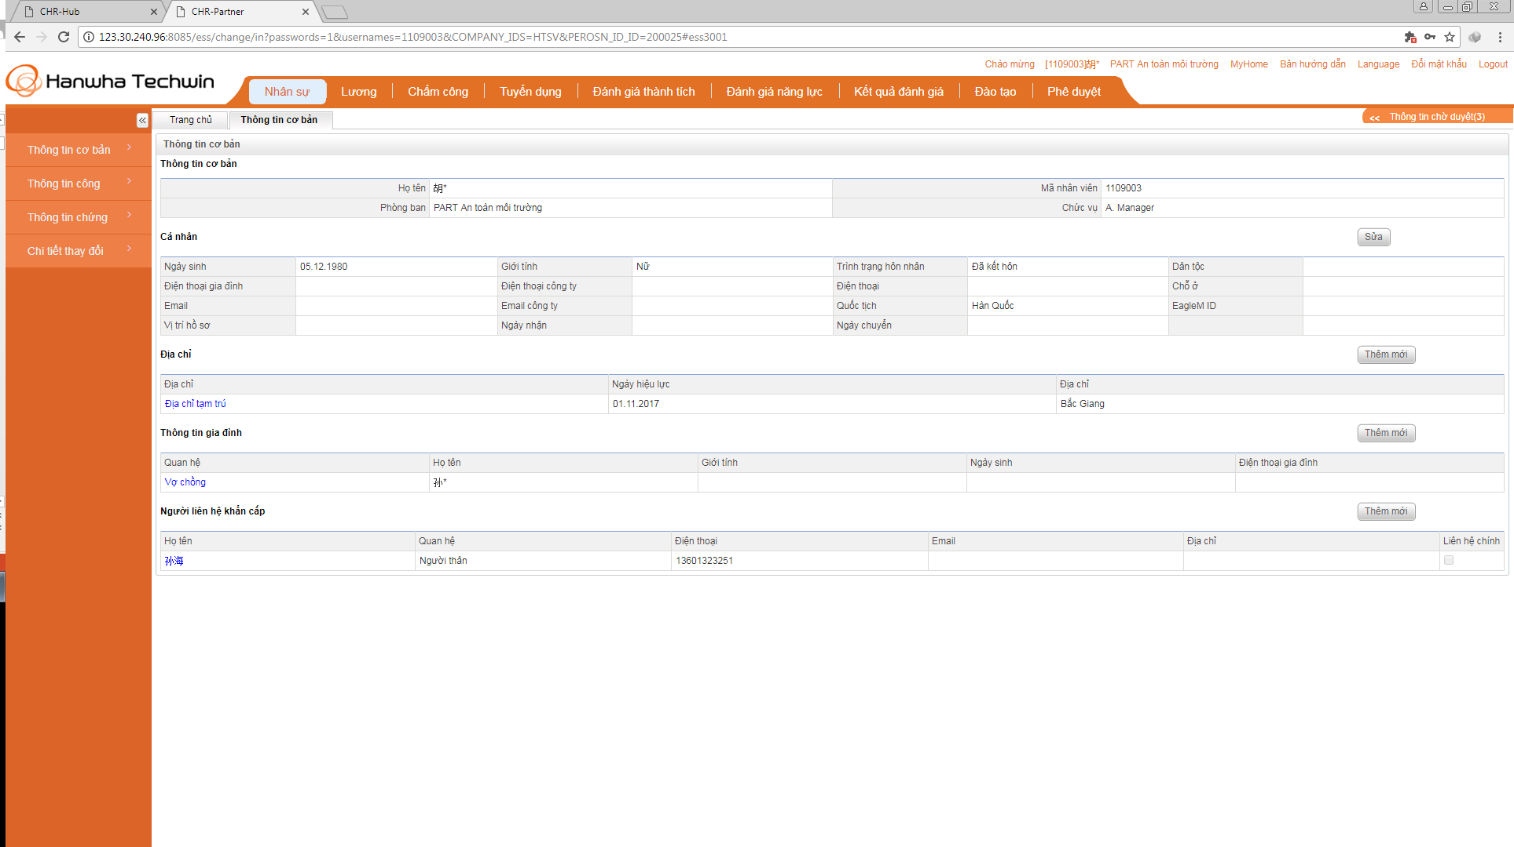
Nhân sự- Thông tin cơ bản
Công dụng:
1. Xem thông tin cá nhân
2. Có thể yêu cầu thay đổi thông tin nào đó gửi lên phòng nhân sự

Slide 5
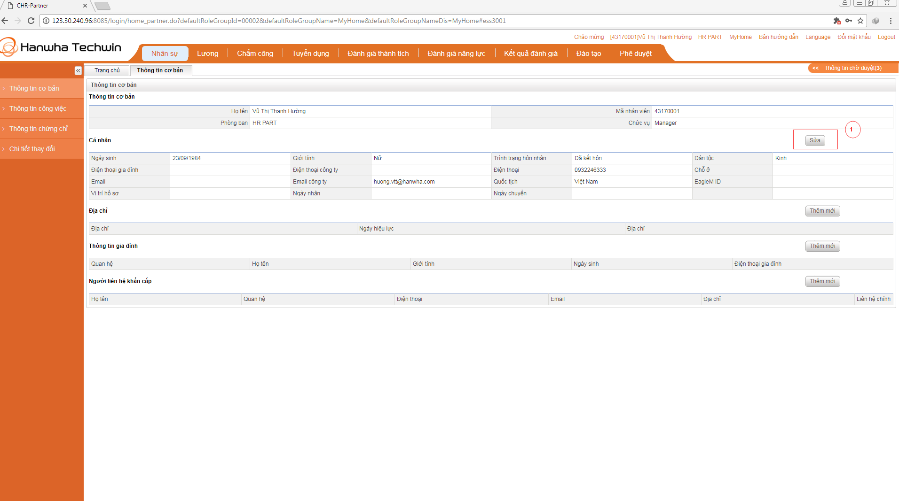
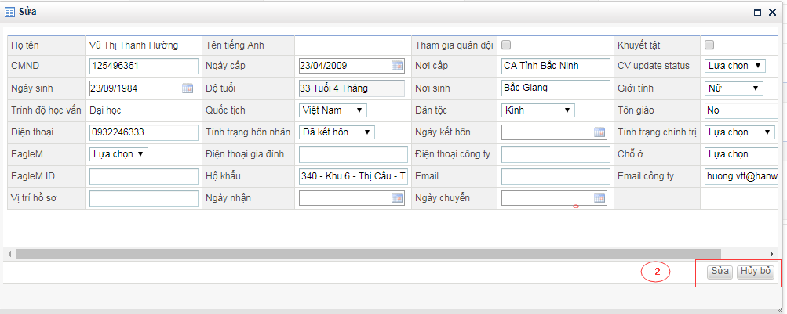
Trang sửa thông tin cá nhân
Công dụng：
Trang sửa thông tin cá nhân. Thông tin vừa sửa sẽ được chuyển đến trang nhân sự để thực hiện đồng ý hay từ chối thay đổi thông tin vừa yêu cầu
Giải thích chi tiết：
Chọn “Sửa:, hệ thống hiển thị khung thông tin bên dưới
Sau khi thay đổi thông tin, chọn “Sửa” gửi yêu cầu thay đổi cho phòng nhân sự; “Hủy bỏ” hủy thao tác vừa thực hiện

Slide 6
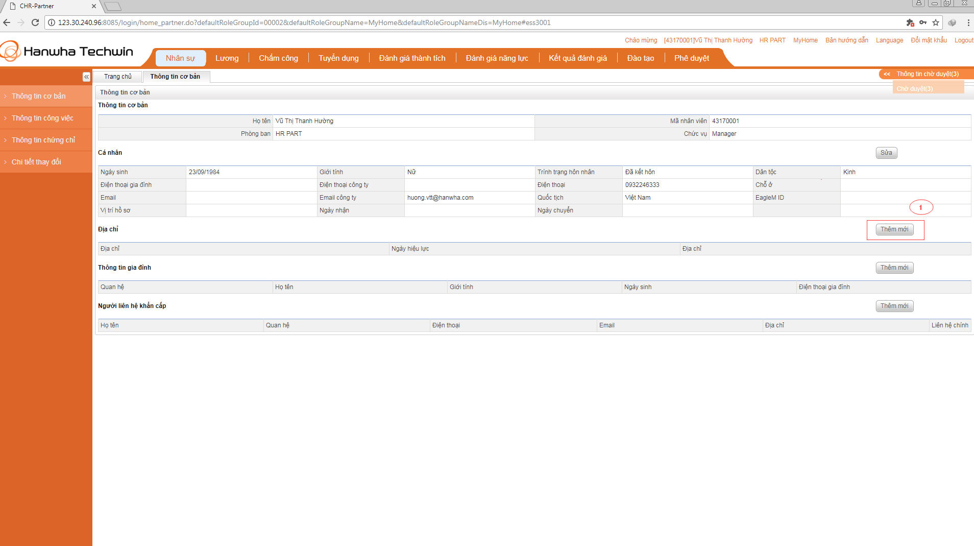
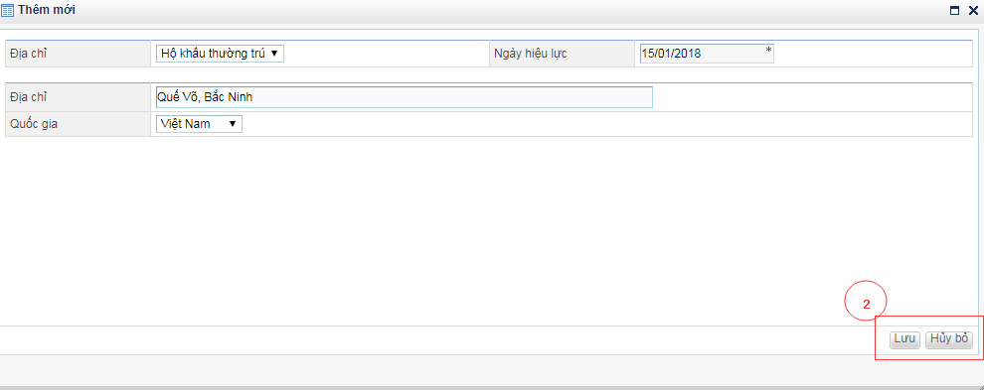
Trang thêm/sửa thông tin địa chỉ
Chức năng：
Gửi yêu cầu thay đổi thông tin địa chỉ
Giải thích chi tiết：
Chọn “Thêm mới”, hiển thị khung thông tin bên dưới
Nhập thông tin địa chỉ cần thiết, sau đó “Lưu” gửi yêu cầu thay đổi; hoặc “Hủy bỏ” hủy thao tác vừa thực hiện

Slide 7
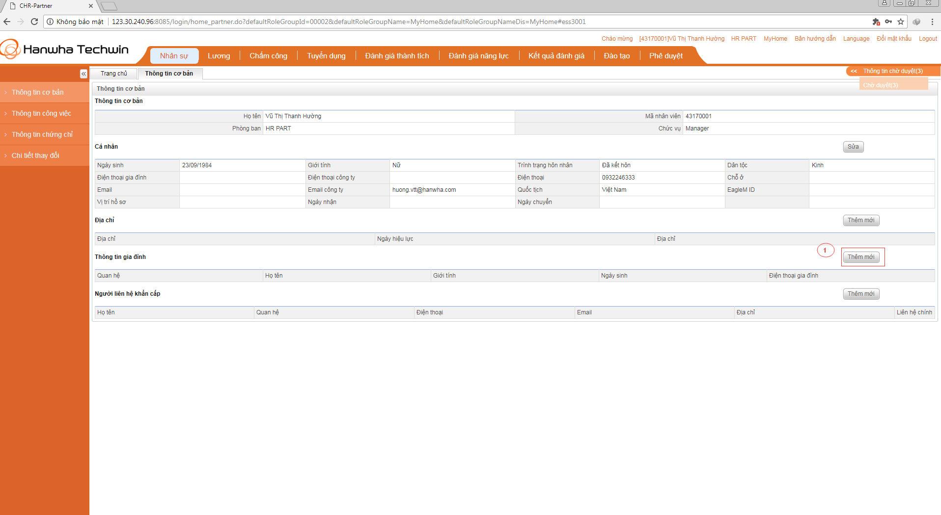
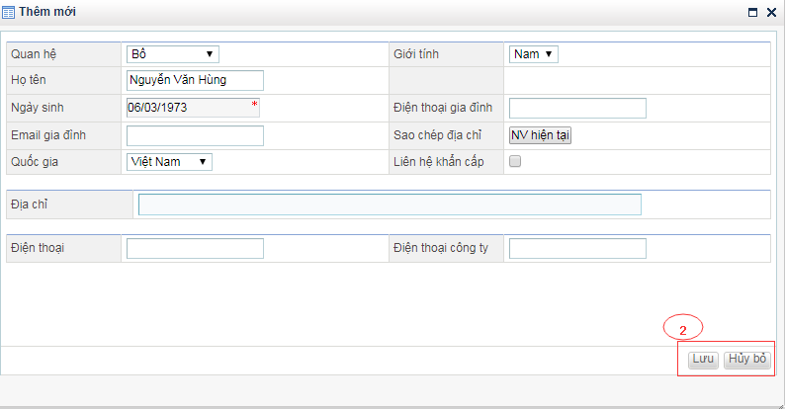
Trang thêm/sửa thông tin gia đình
Công dụng：
Gửi yêu cầu thêm thông tin thành viên gia đình
Giải thích chi tiết：
Chọn “Thêm mới”, hệ thống hiển thị khung thông tin bên dưới
Nhập thông tin các thành viên gia đình, sau đó “Lưu” gửi yêu cầu thay đổi, hoặc “Hủy bỏ” hủy thao tác vừa thực hiện

Slide 8

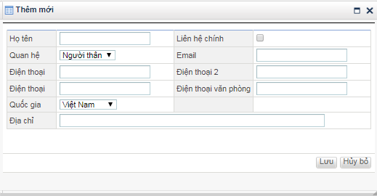
Trang thêm/sửa Người liên hệ khẩn cấp
Công dụng：
Thêm, xóa, sửa thông tin liên hệ khẩn cấp
Giải thích chi tiết：
Tại phần “Người liên hệ khẩn cấp”chọn “Thêm mới, hệ thống hiện lên khung thông tin.
Chọn hoặc điền thông tin cần thiết
“Lưu”để xin thêm mới thông tin hoặc “Hủy bỏ” hủy thao tác vừa thực hiện.
Có thể chọn vào phần màu xanh để xem thông tin người liên hệ khẩn cấp chi tiết, đồng thời có thẻ sửa trực tiếp trên khung đó và “Lưu” gửi thông tin chỉnh sửa đến phòng nhân sự chờ duyệt
Chưa xong

Slide 9
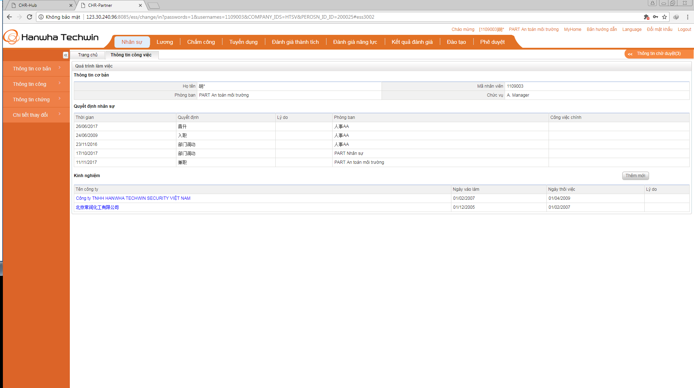
Nhân sự - Thông tin công việc
Công dụng：
Xem các quyết định nhân sự của bản thân tại công ty, và quá trình làm việc trước đây

Slide 10
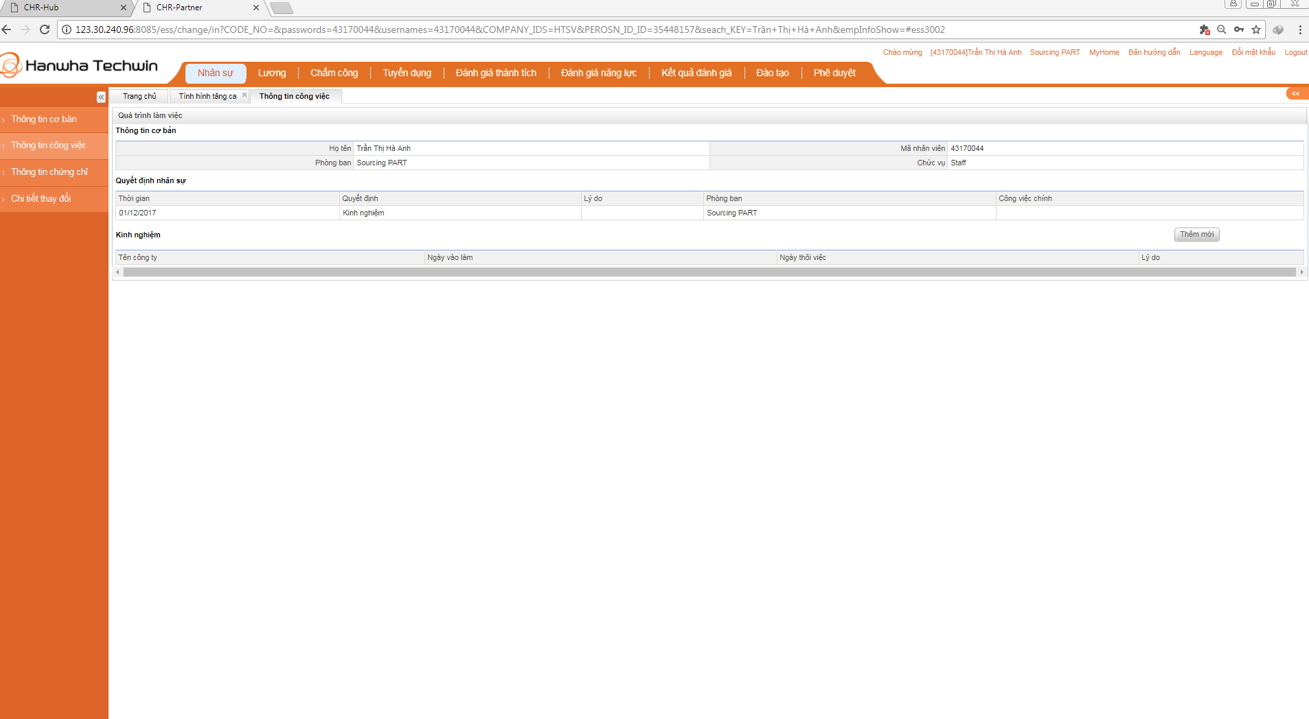
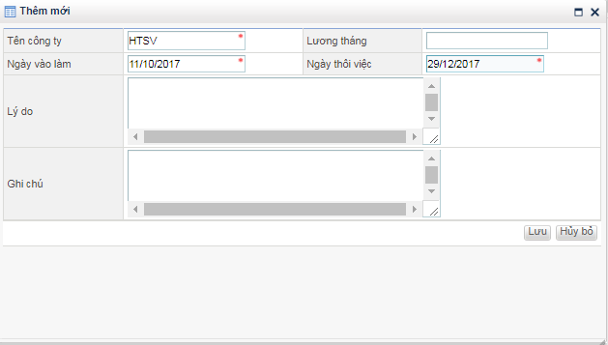
Trang thêm/sửa thông tin kinh nghiệm
Công dụng：
Thêm, sửa, xóa thông tin kinh nghiệm
Giải thích chi tiết：
Tại phần kinh nghiệm chọn “Thêm mới”, hệ thống hiện lên khung thông tin.
Nhập hoặc chọn thông tin cần thiết
Chọn “Lưu” để gửi thông tin chờ nhân sự duyệt hoặc “Hủy bỏ” hủy thao tác vừa thực hiện
Có thể chọn phần màu xanh để xem thông tin chi tiết. Tại khung hiển thị, Nv có thể chỉnh sửa thông tin hoặc xóa bỏ thông tin và gửi lên phòng nhân sự chờ duyệt

Slide 11
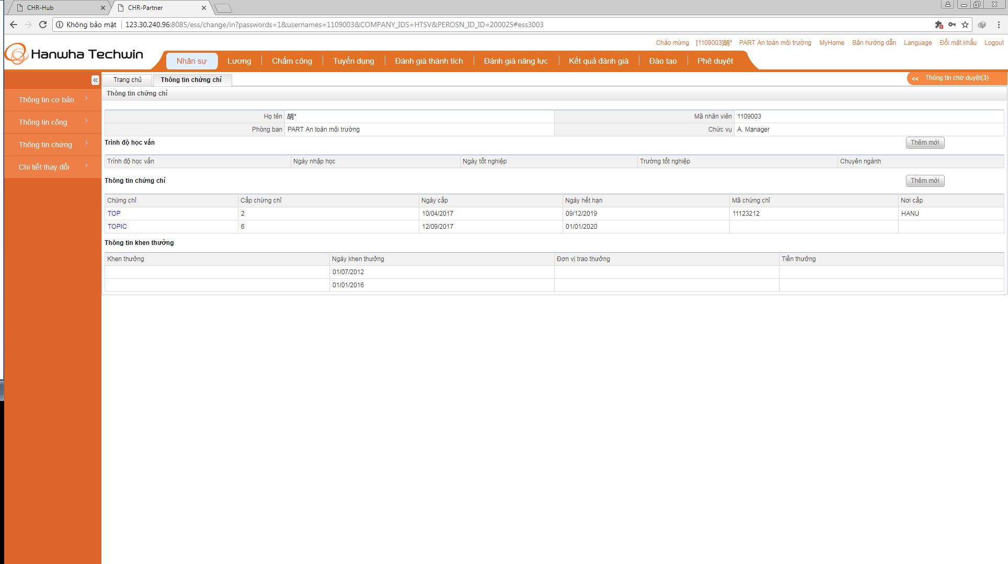
Nhân sự- Thông tin chứng chỉ
Công dụng：
Xem thông tin về trinh độ học vấn, bằng cấp, chứng chỉ của bản thân và có thể yêu cầu bổ sung thông tin

Slide 12
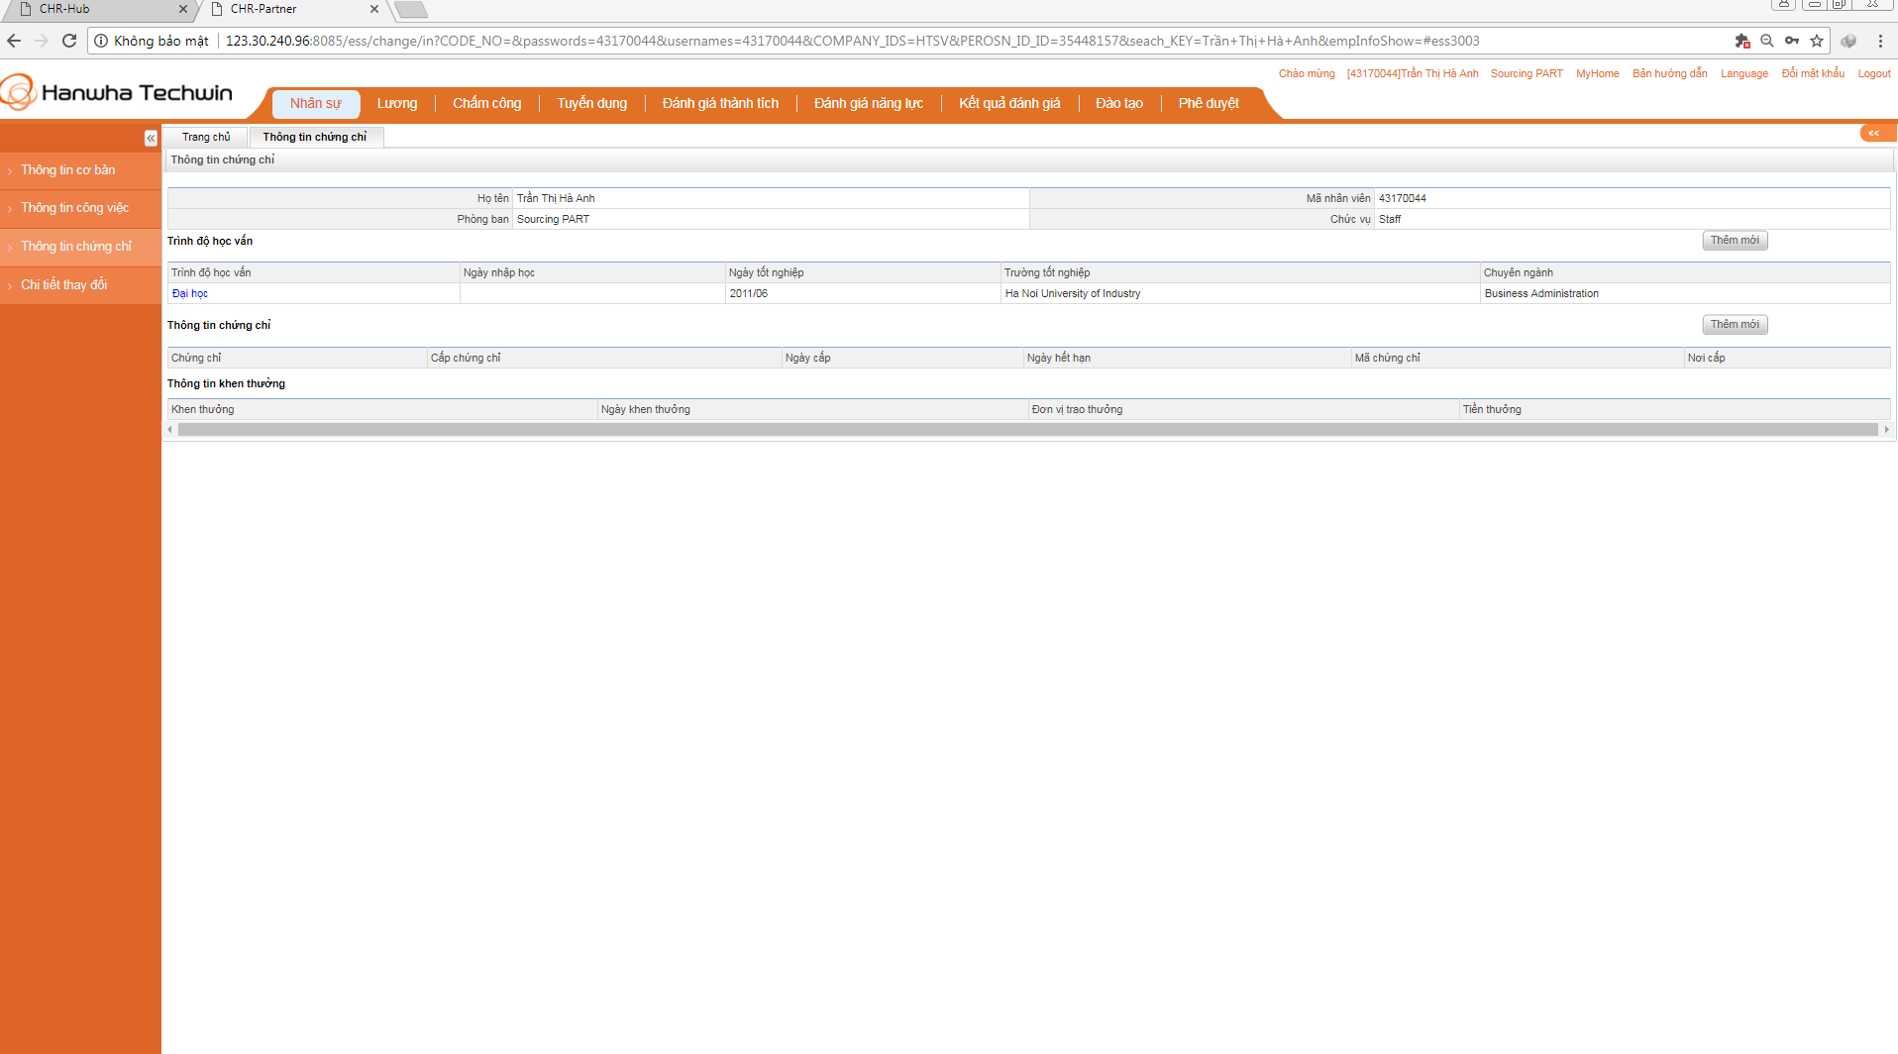
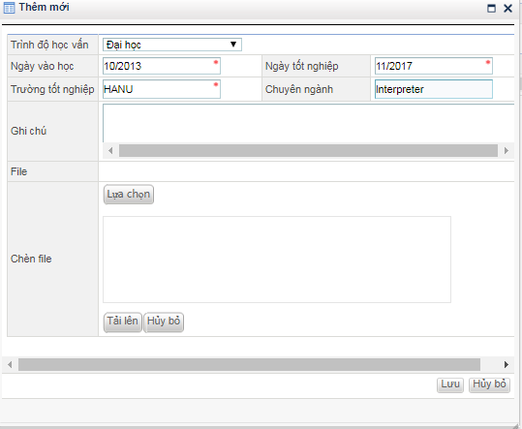
Trang thêm/sửa Trình độ học vấn
Giải thích chi tiết：
Tại phần “Trình độ học vấn” chọn “Thêm mới”, hệ thống hiển thị khung thông tin
Nv điền hoặc chọn các thông tin cần thiết
“Lưu” để xin thay đổi thông tin, “Hủy bỏ” hủy thao tác vừa thực hiện
Chọn phần màu xanh để xem thông tin cụ thể, tại khung hiển thị. Có thể sửa trực tiếp tại khung đó hoặc xóa thông tin không cần đến

Slide 13
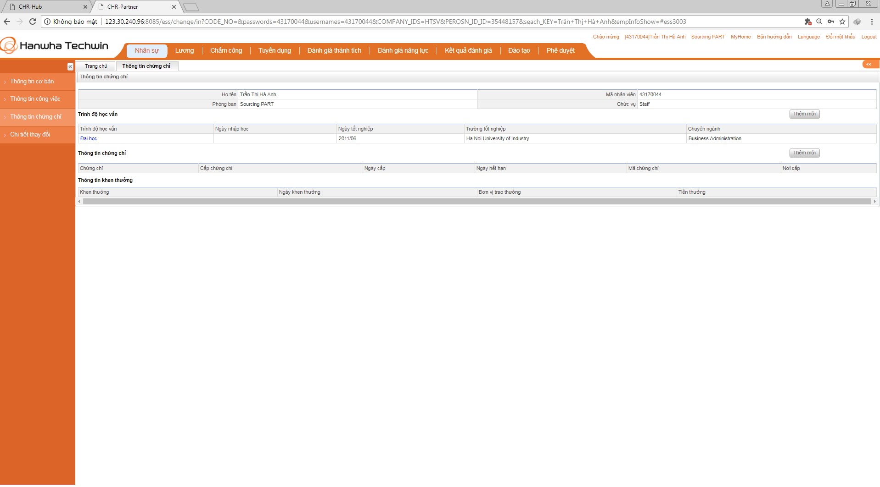
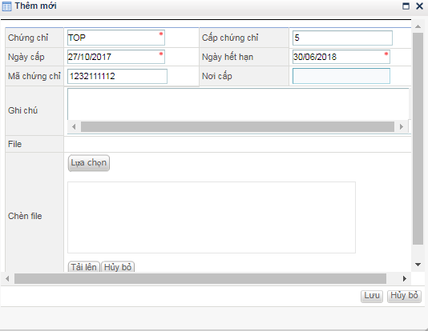
Trang thêm/sửa Thông tin chứng chỉ
Giải thích chi tiết：
Tại phần “Thông tin chứng chỉ” chọn “Thêm mới”, hệ thống hiện lên khung thông tin.
Chọn hoặc điền thông tin cần thiết
“Lưu” gửi thông tin thay đổi đến nhân sự xác nhận, hoặc “Hủy bỏ” hủy thao tác vừa thực hiện

Slide 14
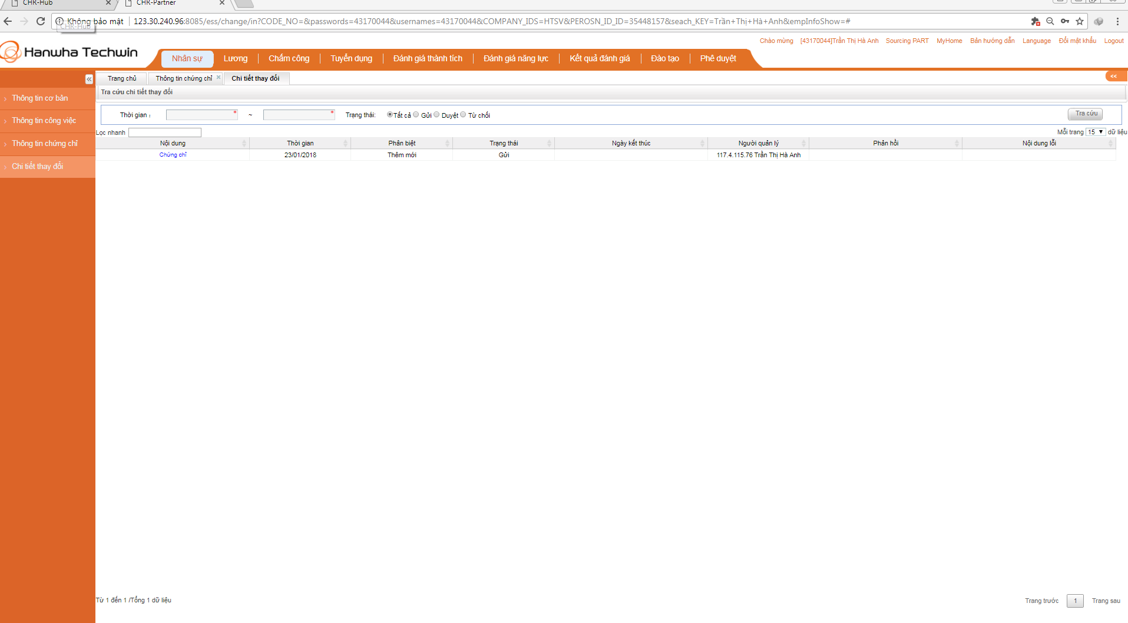
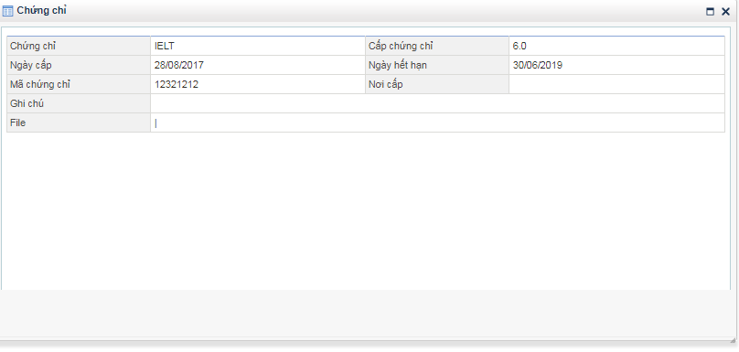
Nhân sự - Chi tiết thay đổi
Công dụng：
Xem các yêu cầu thay đổi thông tin của bản thân
Giải thích chi tiết：
Chọn “Tra cứu” hệ thống mặc định tìm kiếm các thông tin yêu cầu thay đổi của cá nhân từ trước đây nay.Nv cũng có thể tìm kiếm qua khoảng thời gian, trạng thái duyệt.
Chọn phần màu xanh có thể xem cụ thể thông tin đã thay đổi.

Slide 15
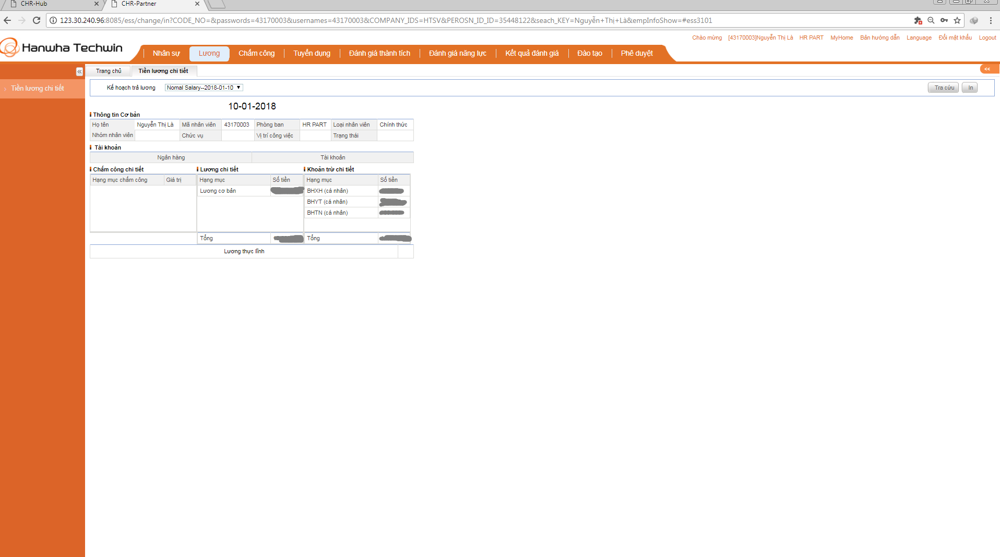

Lương – Tiền lương chi tiết
Công dụng：
Tra cứu tiền lương của cá nhân qua các tháng
Giải thích chi tiết：
Lựa chọn “Kế hoạch trả lương”-> “Tra cứu”, hệ thống hiển thị thông tin lương của tháng đó
(Nếu tra cứu không hiển thị dữ liệu, hệ thống sẽ hiện lên thông báo tiền lương chưa mở)

Slide 16
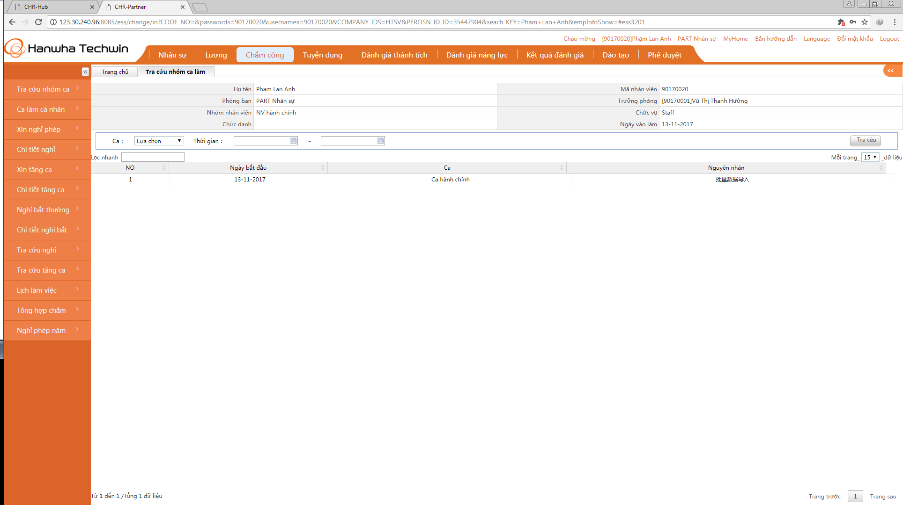
Chấm công – Tra cứu nhóm ca làm
Công dụng：
Xem lịch sử thay đổi nhóm ca làm của cá nhân
Giải thích chi tiết：
Có thể chọn điều kiện tìm kiếm -> “Tra cứu” hệ thống tự động tìm kiếm tất cả các ca làm việc của bản thân.

Slide 17
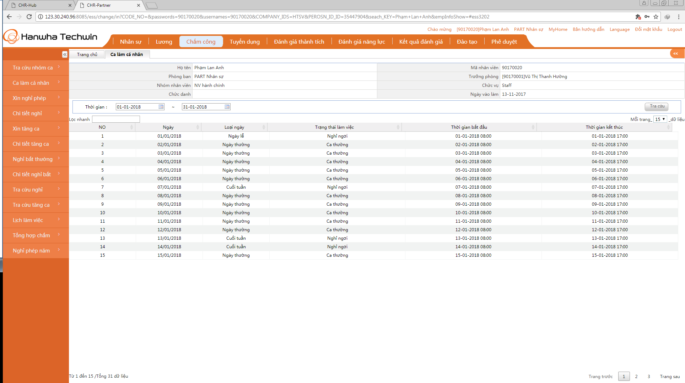
Chấm công- Ca làm cá nhân
Công dụng：
Trang tra cứu ca làm của cá nhân trong khoảng thời gian tìm kiếm.
Giải thích chi tiết：
Sau khi chọn điều kiện tra cứu, click “Tra cứu” để hiện thị kết quả tra cứu.

Slide 18
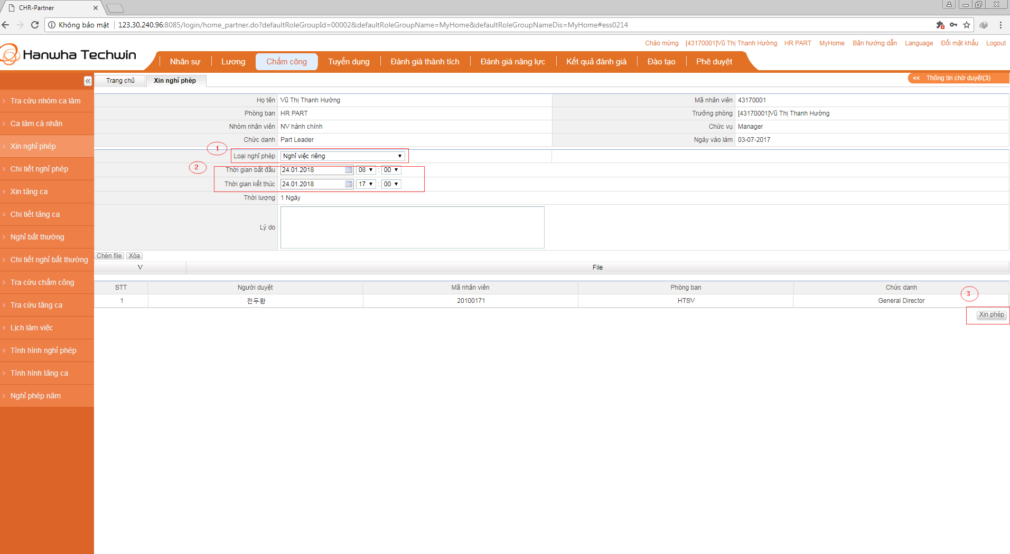
Chấm công- Xin nghỉ phép
Công dụng：
Nhân viên xin nghỉ.
Giải thích chi tiết：
Chọn loại nghỉ phép
Chọn thời gian nghỉ
Chọn “Xin phép" để hoàn thành xin phép. Thông tin xin nghỉ sẽ được chuyển đến người phê duyệt hiện thị bên dưới trang chơ phê duyệt
Nhắc nhở xác nhận nộp giấy khám bệnh ở trang chủ Hub, tất cả những xin nghỉ ốm đã được duyệt, sau khi kết thúc thời gian nghỉ ốm sẽ hiển thị nhắc nhở tại trang chủ HUB, nếu như nhân viên nhân sự nhận được giấy chứng nhận khám bệnh của nhân viên, chọn ‘Đã nộp” để hệ thống sẽ không hiển thị nhắc nhở nữa. Nếu không click vào nút ‘Đã nộp” hệ thống sẽ vẫn hiển thị nhắc nhở thông tin đó.

Slide 19
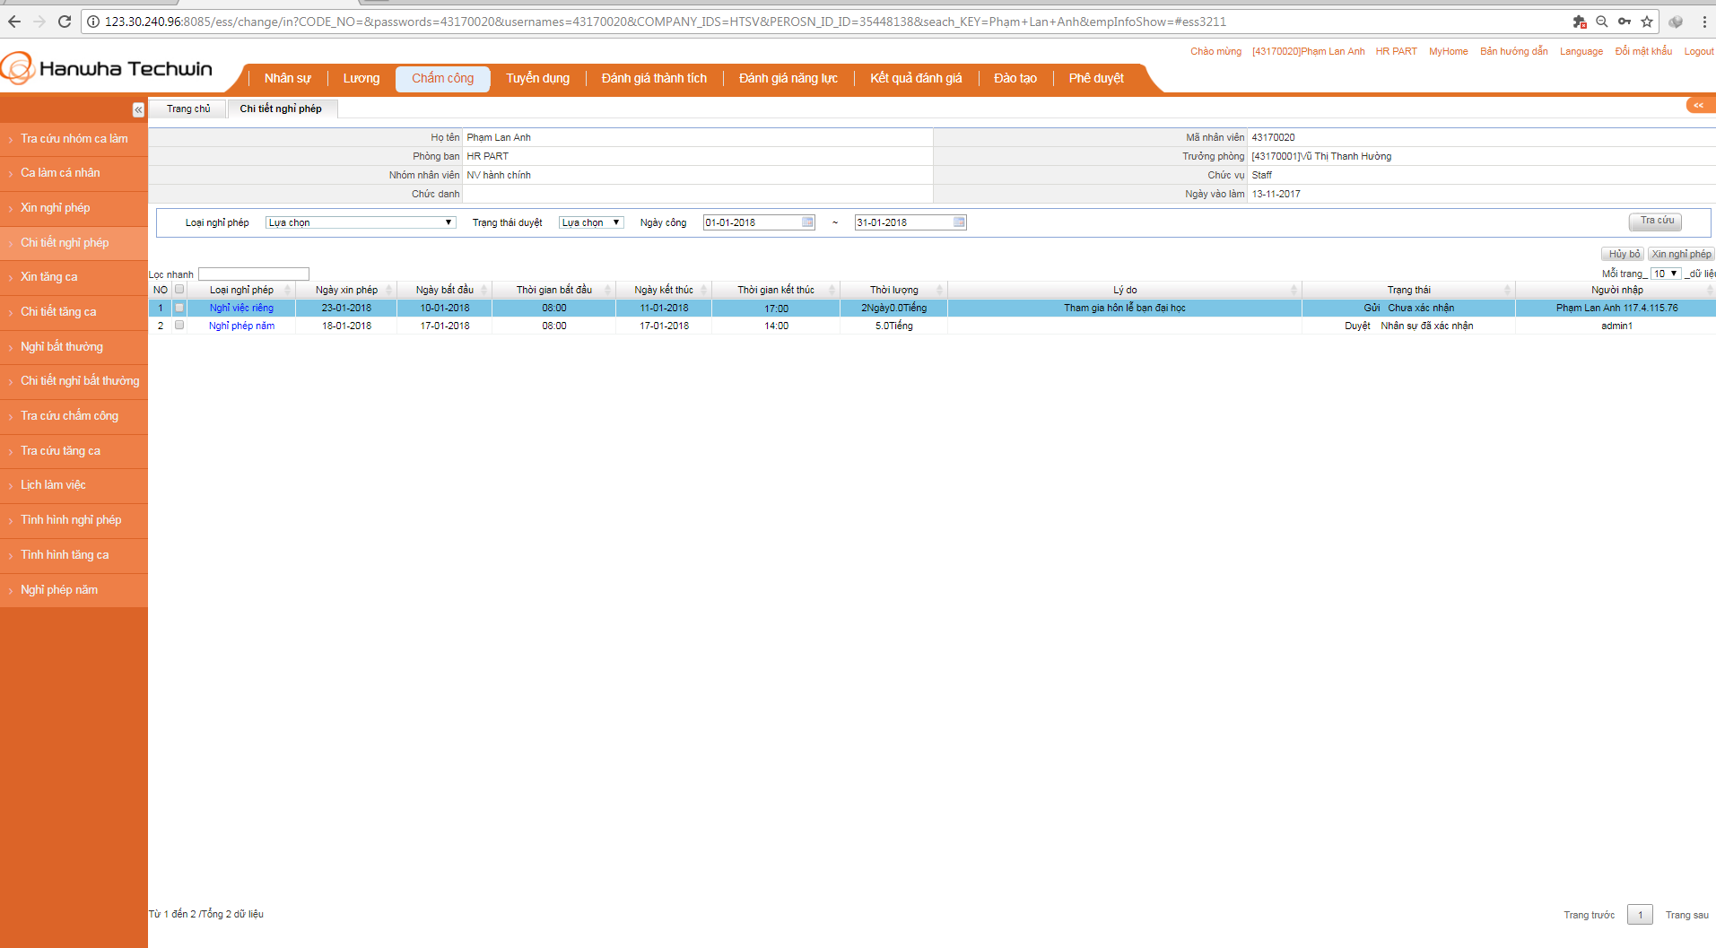
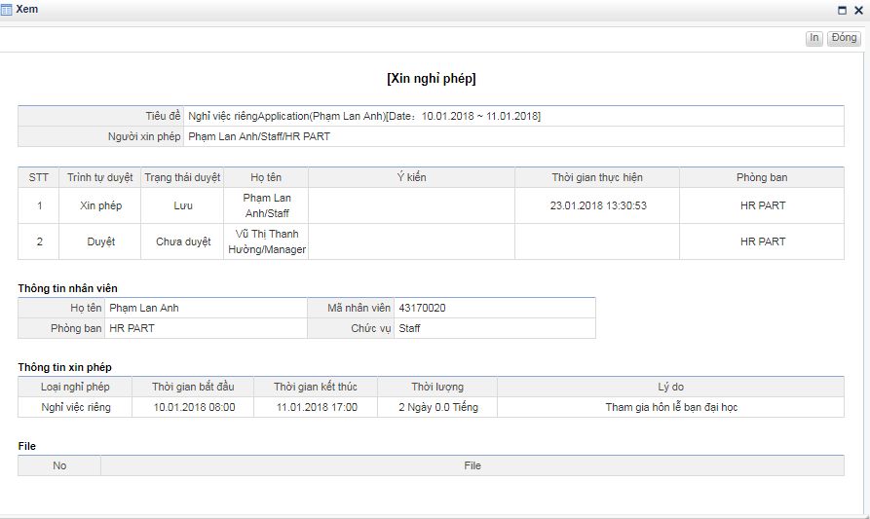
Chấm công – Chi tiết nghỉ phép
Công dụng：
Tra cứu thông tin nghỉ phép cá nhân
Giải thích chi tiết：
Tra cứu tất cả các lần xin nghỉ
Nghỉ phép chưa được nhân sự xác nhận có thể “Hủy bỏ”
Chọn dữ liệu màu xanh hiển thị khung thông tin về ngày nghỉ phép đó
--Trong khung hiển ra, chọn “In” để in ra đơn nghỉ phép này

Slide 20
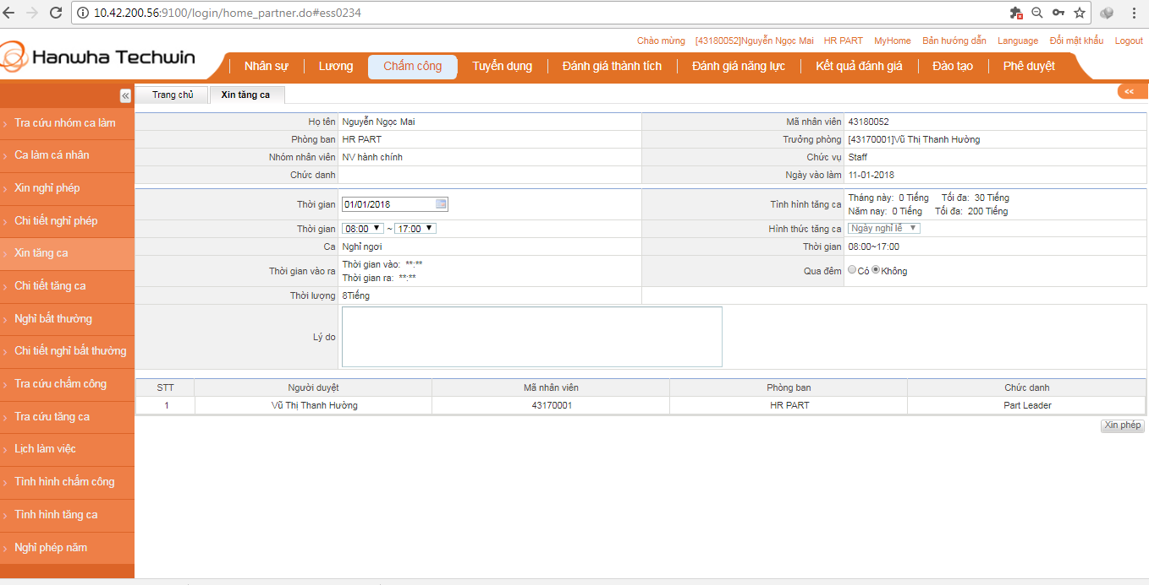
Chấm công- Xin tăng ca
Công dụng：
Trang xin tăng ca cá nhân
Giải thích chi tiết：
Chọn ngày tăng ca, thời gian tăng ca, hệ thống tự động tính ra thời lượng tăng ca hôm đó.
Chọn “Xin phép”, dữ liệu xin tăng ca sẽ chuyển đến trang người duyệt chờ phê duyệt

Slide 21
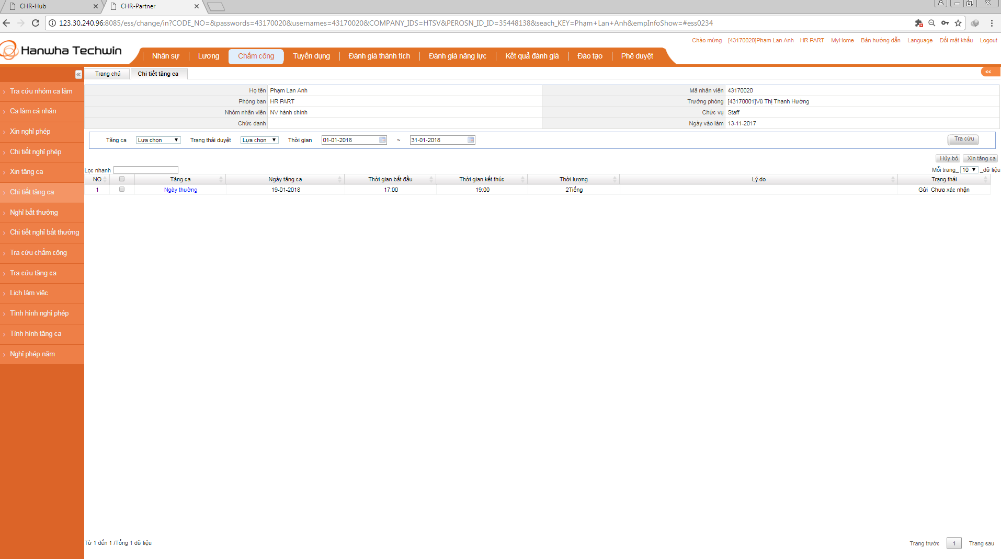
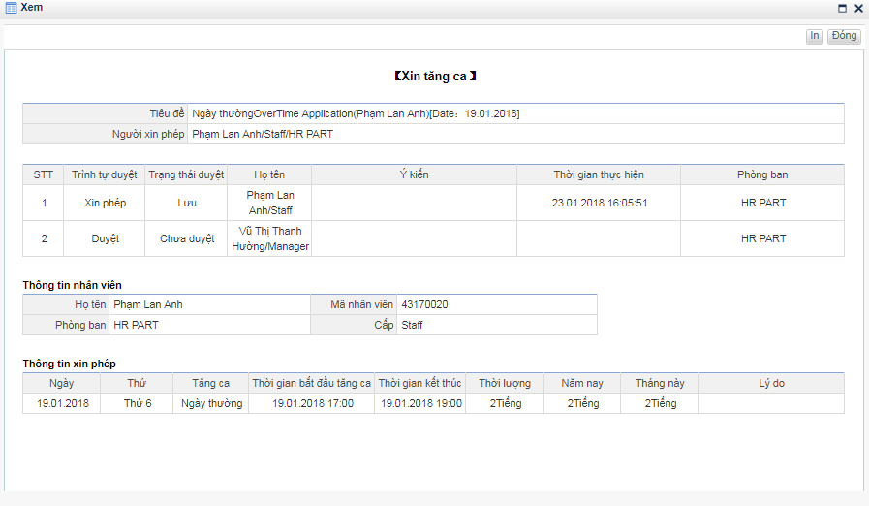
Chấm công - Chi tiết tăng ca
Công dụng：
Trang tra cứu các lần xin tăng ca của bản thân.
Giải thích chi tiết：
Chọn khoảng thời gian cần tra cứu -> “Tra cứu”, hệ thống hiển thị các dữ liệu tăng ca cá nhân.
Chọn thông tin màu xanh để xem chi tiết tăng ca và quy trình phê duyệt
Có thể “Hủy bỏ” tăng ca bằng cách tích chọn 1 dữ liệu -> “Hủy bỏ”
Chọn “Xin tăng ca” để chuyển sang trang Xin tăng ca

Slide 22
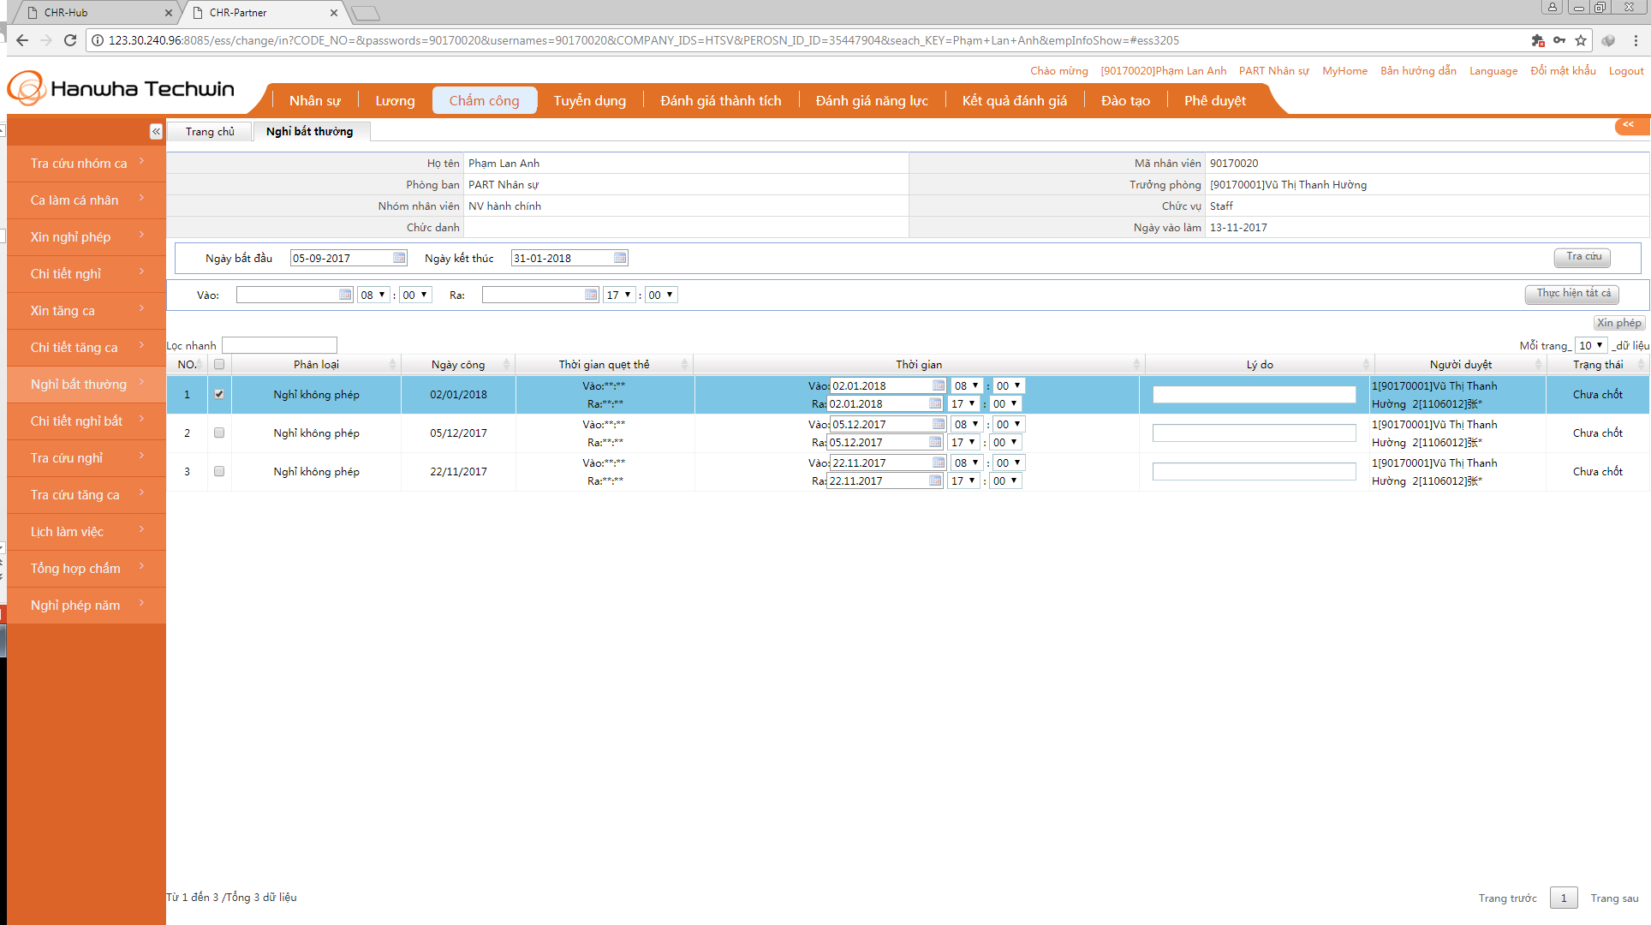
Chấm công - Nghỉ bất thường
Công dụng：
Xin xác nhận chấm công bất thường như : đến muộn, về sớm, nghỉ không phép có lý do chính đáng. Bên dưới tự động hiển thị các loại nghỉ bất thường dựa theo dữ liệu từ máy chấm công
Giải thích chi tiết：
Hệ thống tự động hiển thị các loại nghỉ bất thường trong tháng đang làm việc. Người dùng có thể chọn khoảng thời gian để tra cứu thông tin nghỉ bất thường của bản thân
Muốn xin xác nhận nghỉ bất thường, tích chọn vào 1 ngày cần xác nhận, ghi lý do, sau đó “Xin phép” chờ người duyệt xác nhận
1
2
00:00
00:00
2013-05-5
09:00
2013-05-5
18:00
2013-05-5
09:30
2013-05-5
18:00

Slide 23
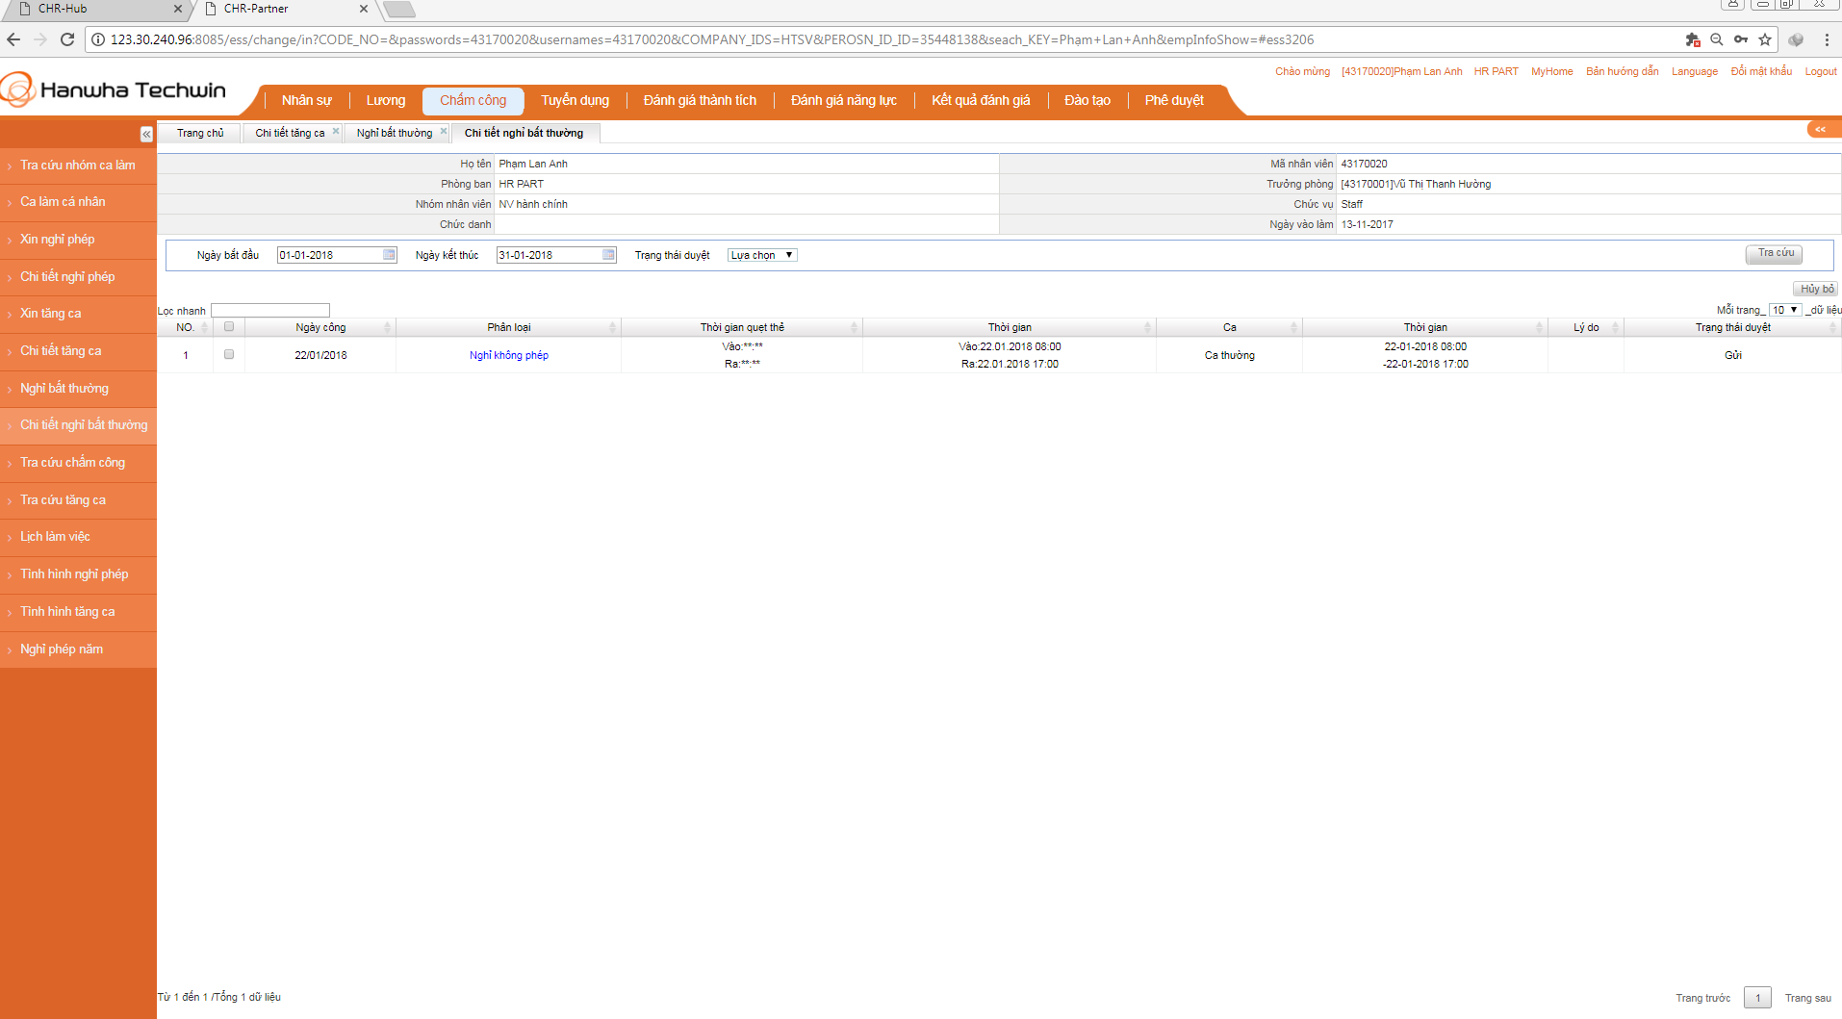
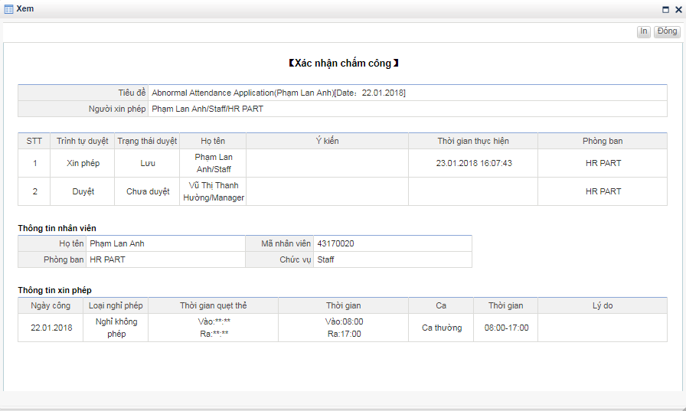
Chấm công – Chi tiết nghỉ bất thường
Công dụng：
Tra cứu thông tin nghỉ bất thường cá nhân như nghỉ không phép, đến muộn về sớm, quên quẹt thẻ đã được gửi lên cấp trên.
Giải thích chi tiết：
Chọn điều kiện tra cứu, sau đó “Tra cứu”, hệ thống hiển thị tất cả thông tin xác nhận nghỉ bất thường cần tìm
Chọn thông tin màu xanh để xem chi tiết thông tin xác nhận chấm công

Slide 24
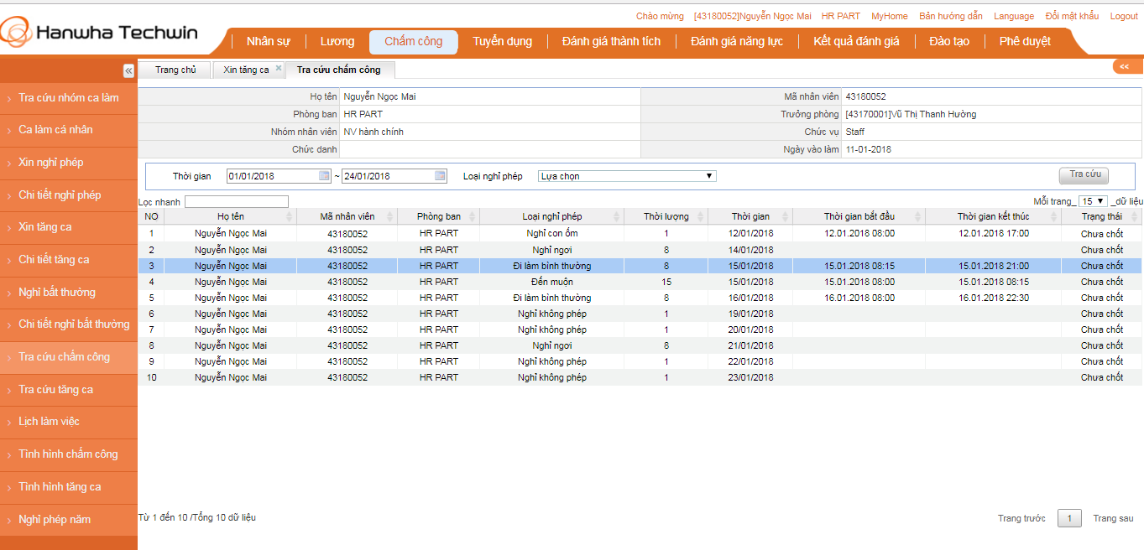
Chấm công – Tra cứu chấm công
Công dụng：
Tra cứu thông tin ngày nghỉ và nghỉ bất thường của cá nhân trong 1 khoảng thời gian
Giải thích chi tiết：
Chọn điều kiện tra cứu, sau đó “Tra cứu”, hệ thống hiển thị tất cả dữ liệu cần tìm

Slide 25
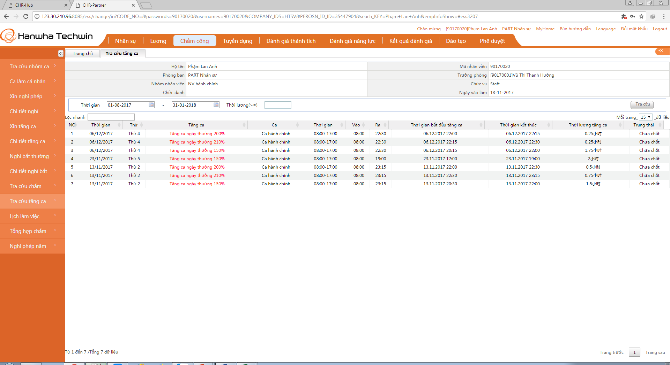
Chấm công – Tra cứu tăng ca
Công dụng：
Tra cứu thông tin tăng ca của bản thân trong khoảng thời gian nào đó
Giải thích chi tiết：
Chọn điều kiện tìm kiếm, sau đó “Tra cứu”, hệ thống hiển thị tất cả dữ liệu cần tìm

Slide 26
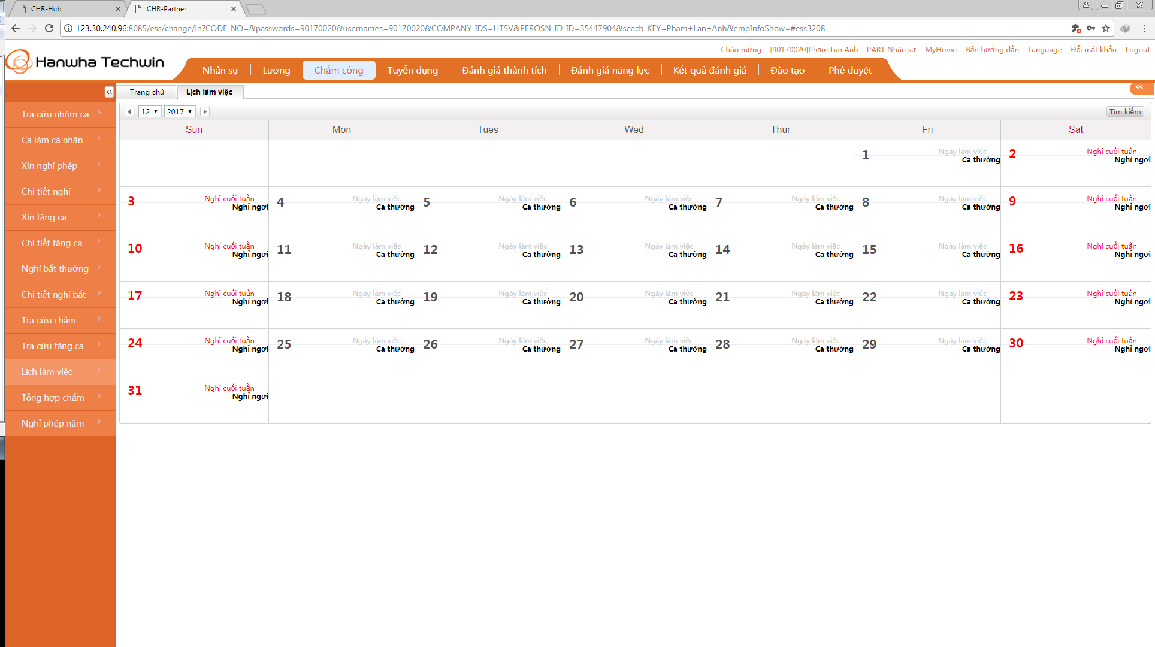
Chấm công – Lịch làm việc
Công dụng：
Tra cứu lịch làm việc cá nhân
Giải thích chi tiết：
Chọn tháng,, hệ thống tự động hiển thị lịch làm việc tháng đó

Slide 27
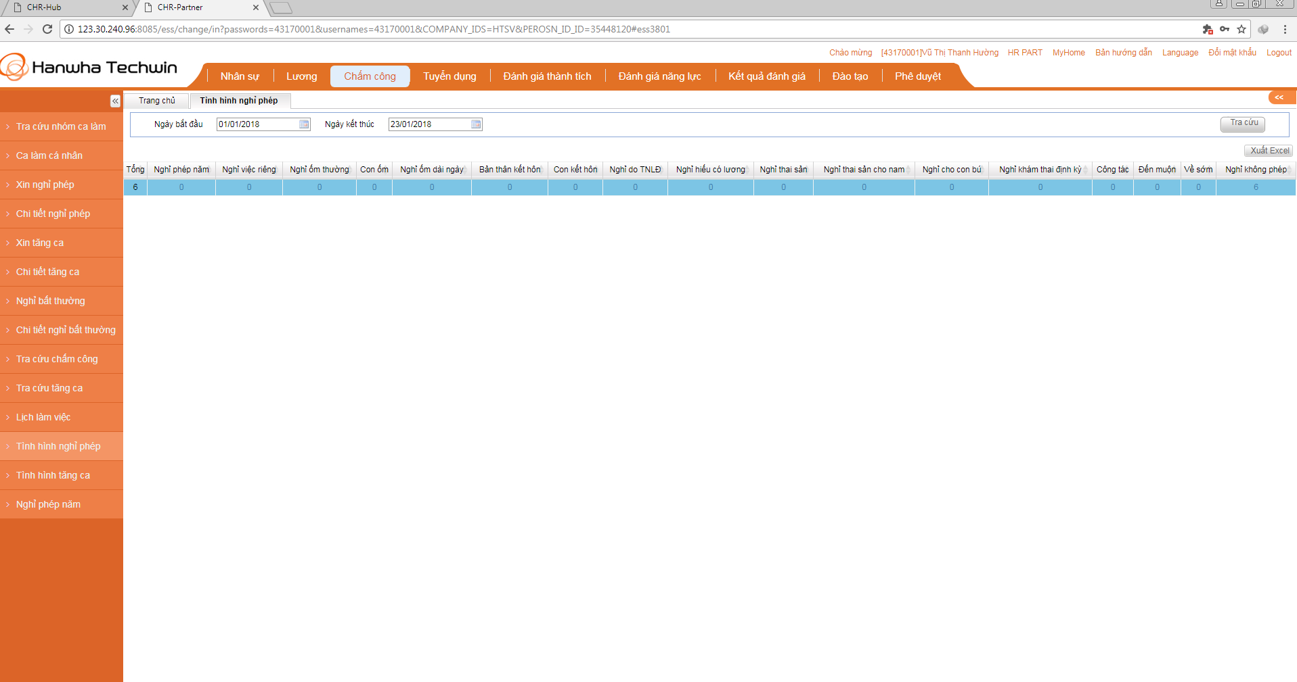
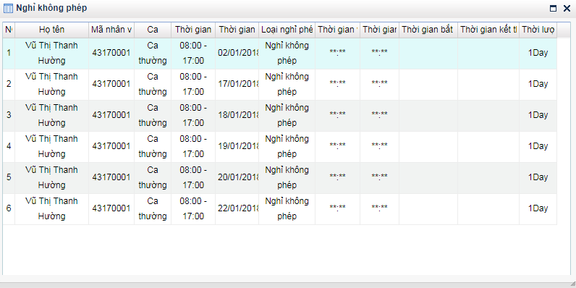
Chấm công – Tình hình nghỉ phép
Công dụng：
Xem tình hình nghỉ của bản thân trong khoảng thời gian nào đó
Giải thích chi tiết：
Chọn khoảng thời gian, sau đó “Tra cứu”, hệ thống hiển thị tổng hợp số lần nghỉ của từng loại nghỉ
Chọn 1 số màu xanh, hiển thị khung chi tiết các ngày xin nghỉ
Chọn “Xuất Excel” để kết xuất dữ liệu vừa tìm

Slide 28
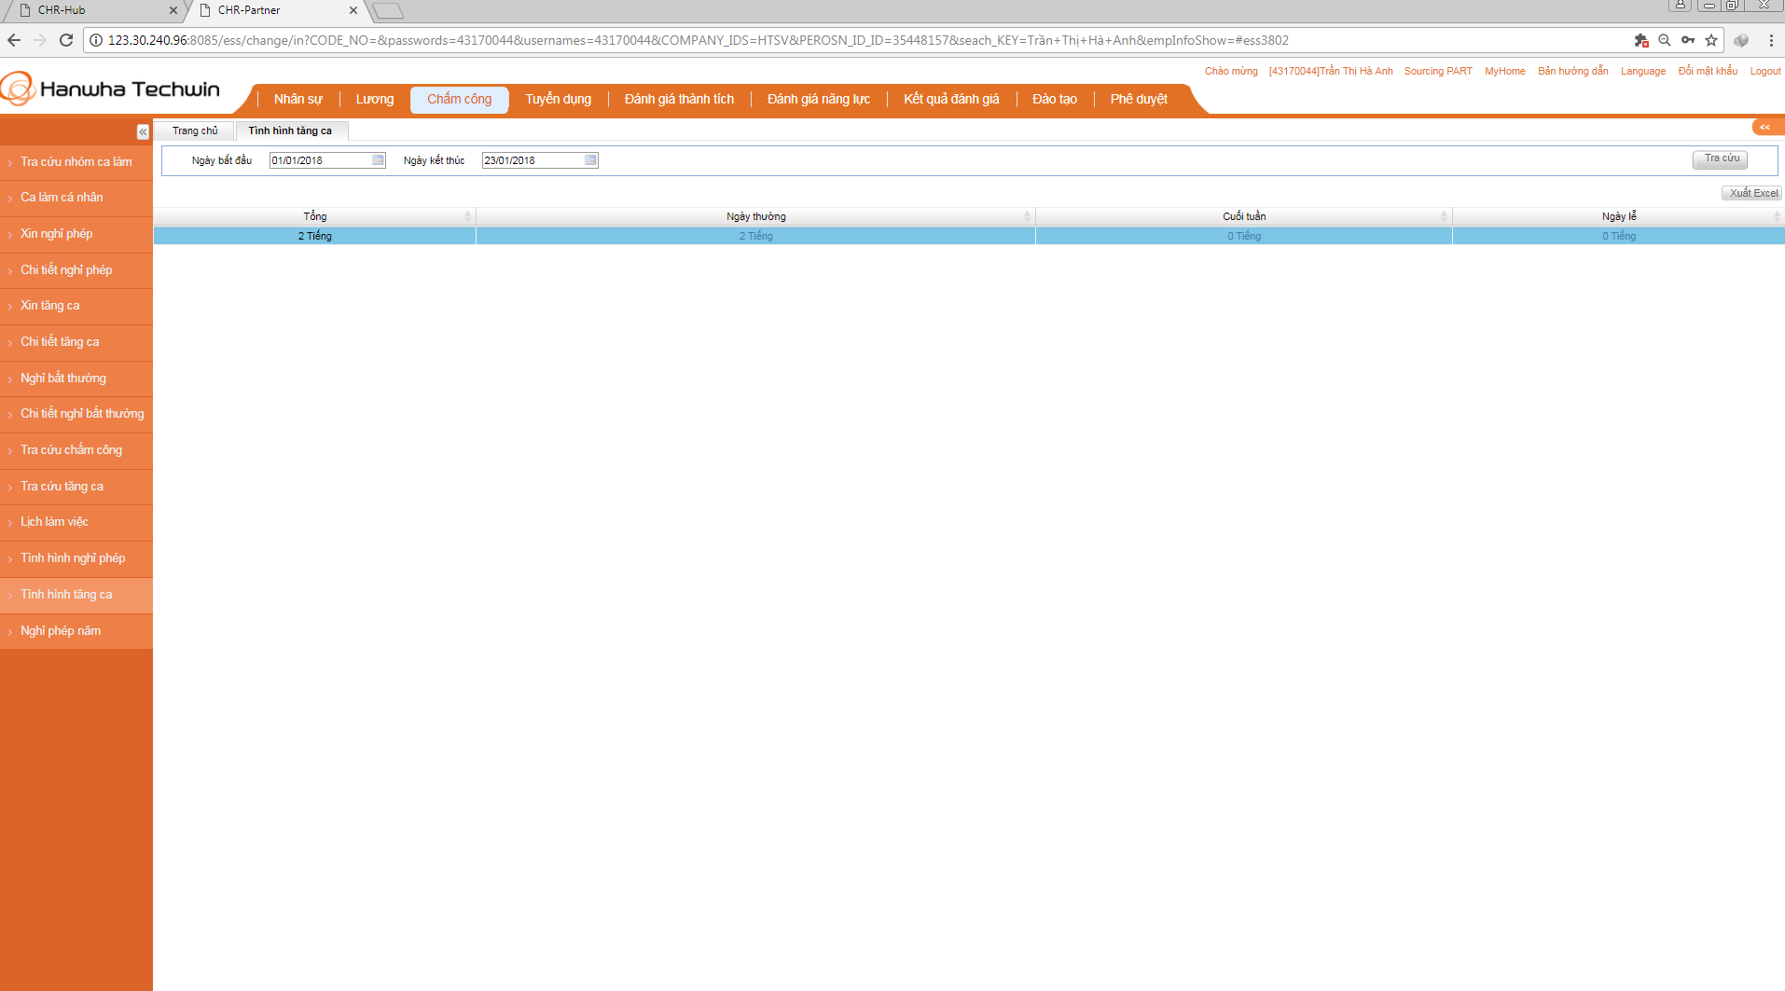
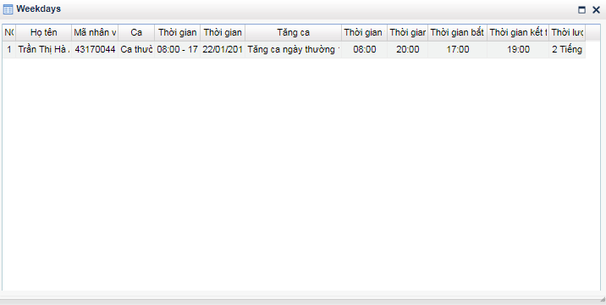
Chấm công – Tình hình tăng ca
Công dụng：
Xem tình hình tăng ca của bản thân trong khoảng thời gian nào đó
Giải thích chi tiết：
Chọn khoảng thời gian, sau đó “Tra cứu”, hệ thống hiển thị tổng hợp số tiếng tăng ca của từng loại tăng ca
Chọn 1 số màu xanh, hiển thị khung chi tiết các ngày tăng ca.

Slide 29
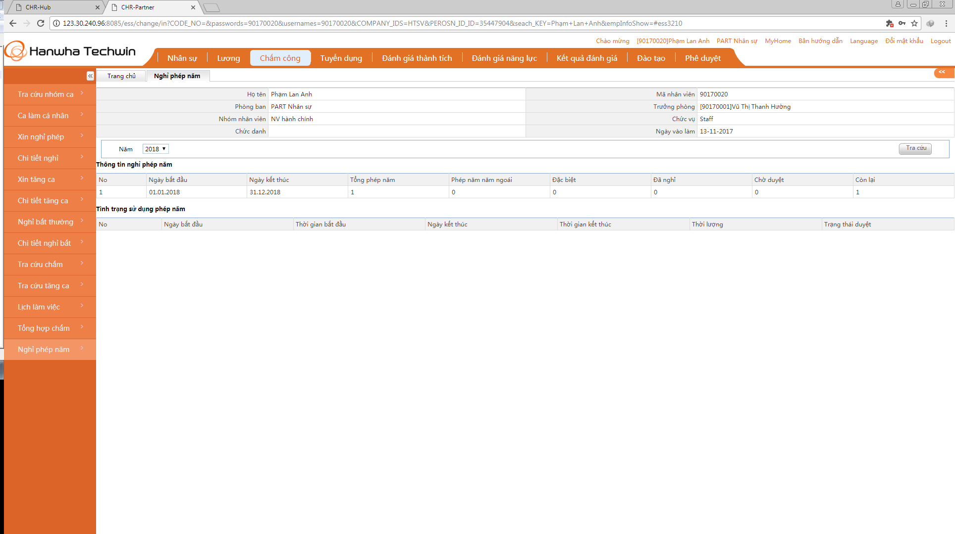

Chấm công – Nghỉ phép năm
Công dụng：
Tra cứu tình hình sử dụng nghỉ phép của bản thân.
Giải thích chi tiết：
Chọn năm,sau đó “Tra cứu” để hiển thị thông tin nghỉ phép của năm đó
1
2

Slide 30
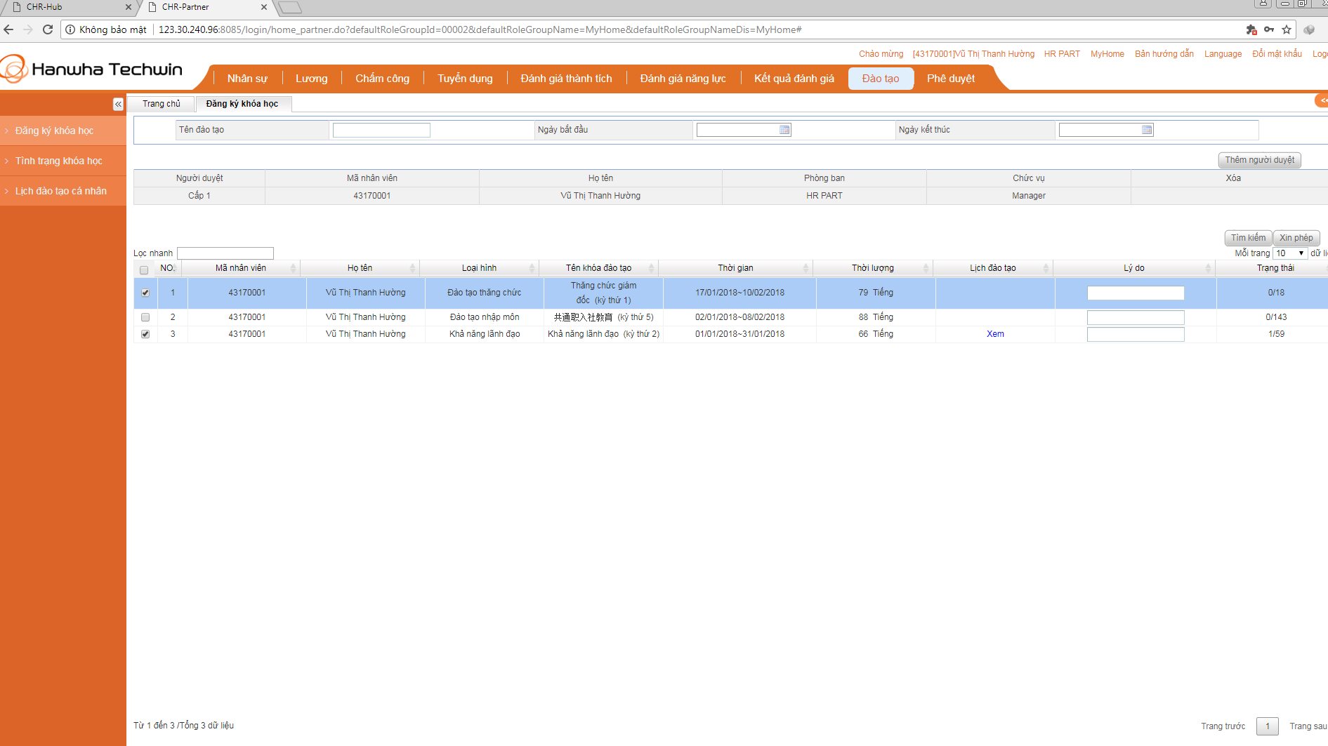
Đào tạo – Đăng ký khóa học
Hiển thị các khóa học có thể tham gia
2、Tìm kiếm: có thể dựa vào "Ngày bắt đầu", "Ngày kết thúc", "Tên khóa học" để tìm kiếm.
3、Có thể thiết lập người duyệt cho bản thân.
-Chọn khóa học muốn đăng ký, “Xin phép”, dữ liệu chuyển đến trang người duyệt
Trang này có thể xem được số người đã đăng ký khóa học

Slide 31
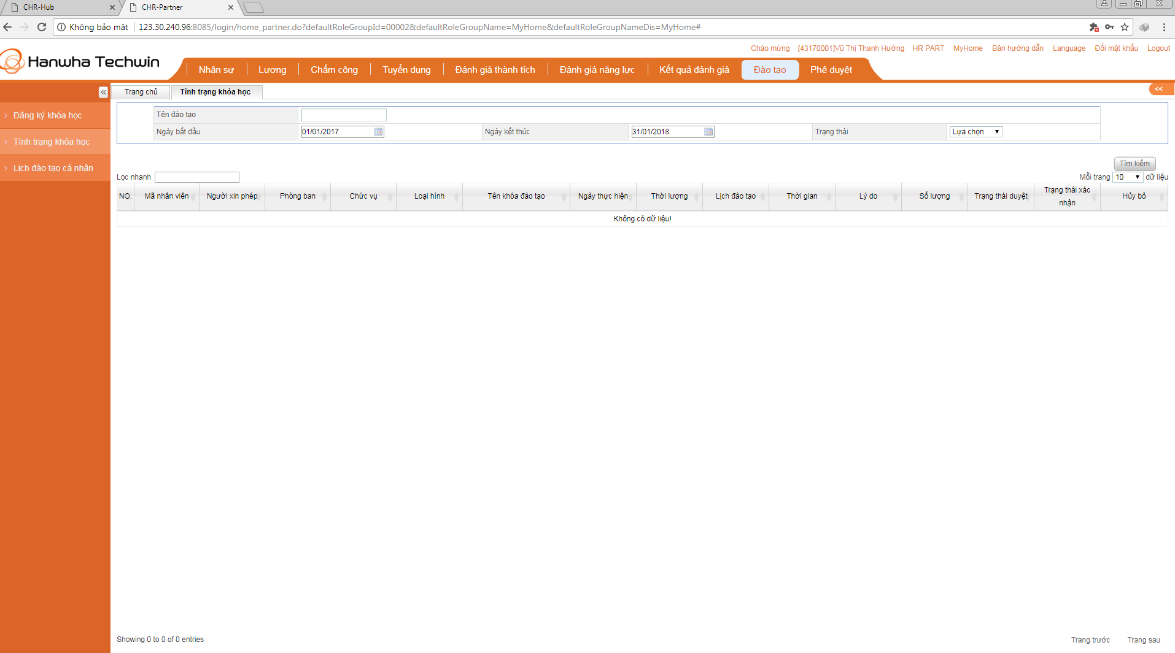
Đào tạo – Tình trạng khóa học
1、Công dụng：Xem tình trạng phê duyệt xin tham gia khóa học của cá nhân.
2、Tìm kiếm：có thể thông qua ‘Ngày bắt đầu’, ‘Ngày kết thúc’, ‘Tên đào tạo’, ‘Trạng thái’ để tìm kiếm
3、Chức năng：tra cứu, thêm/sửa, xóa những xin phép khi chưa được phê duyệt. Sau khi đã được phê duyệt chỉ có thể từ chối, không thể xóa. Người phụ trách đào tạo nhân sự và người xin phép đều không thể thực hiện xóa.
4、Quyền hạn: người xin phép, phụ trách nhân sự.

Slide 32
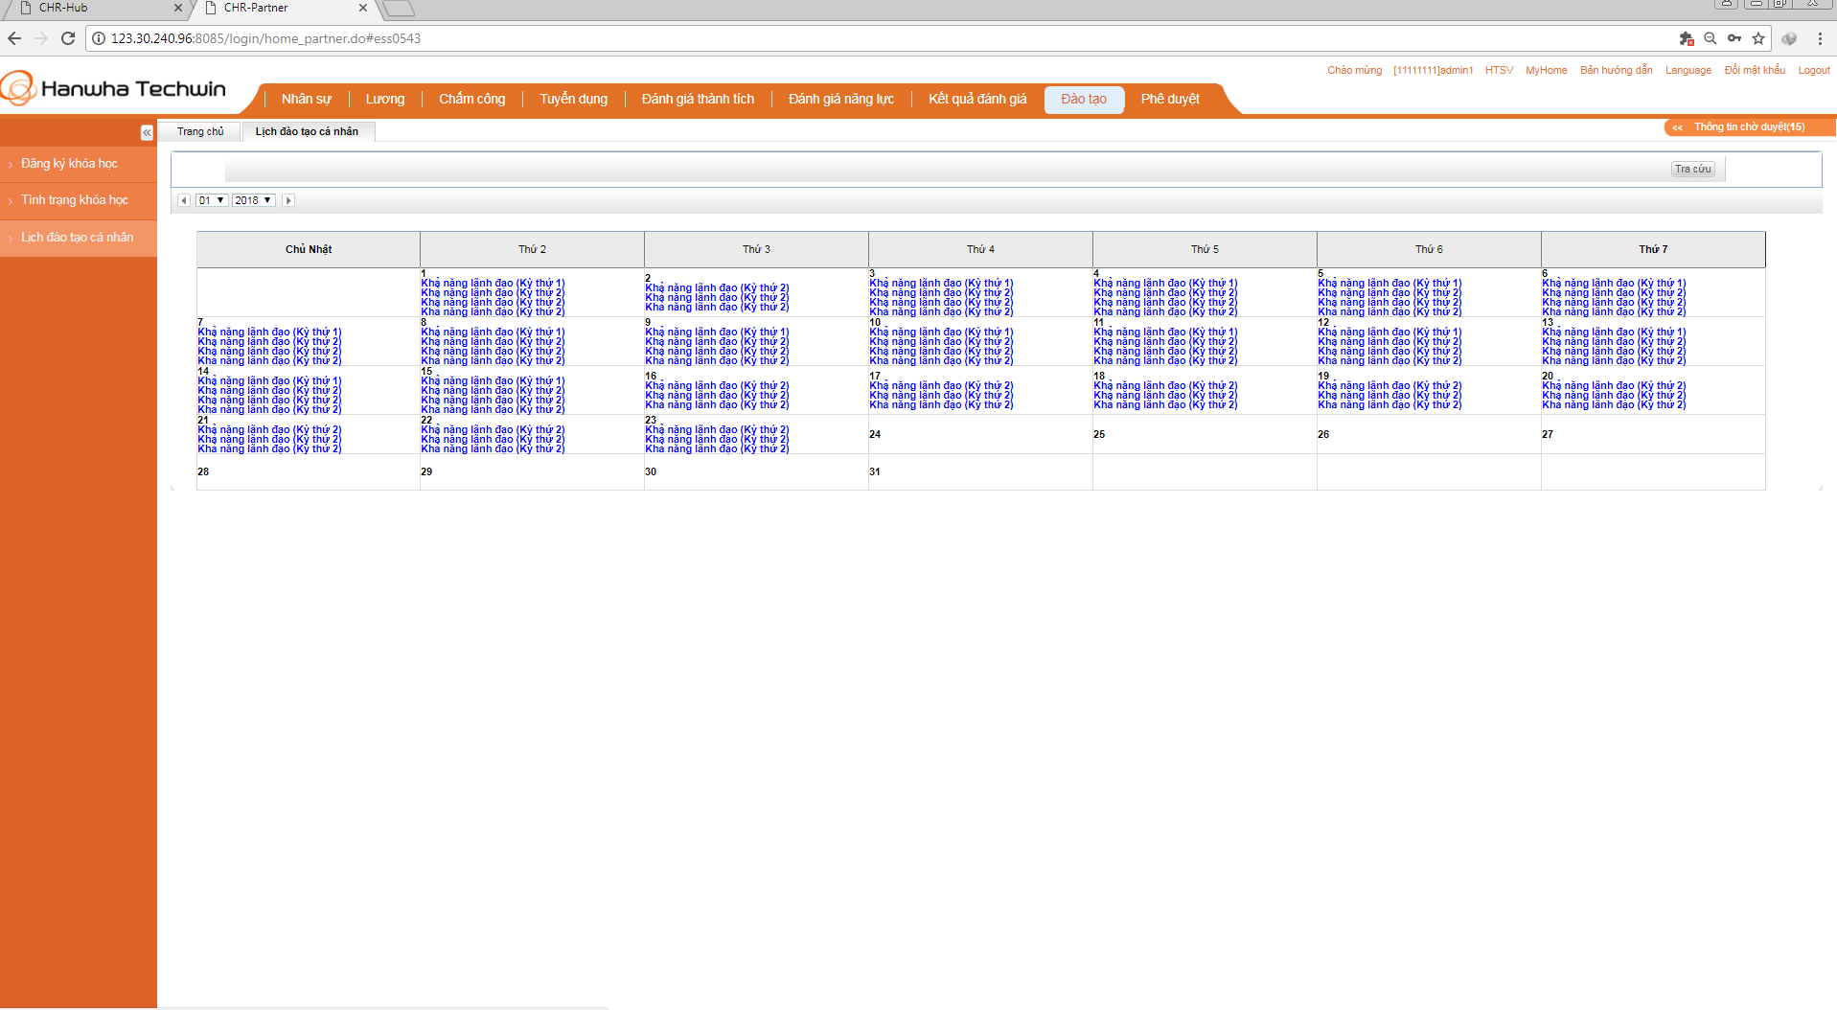
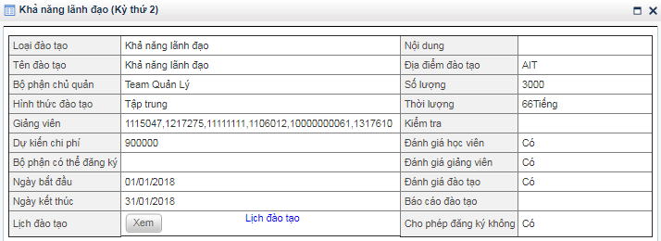
Đào tạo – Lịch đào tạo cá nhân
--Xem lịch đào tạo của cá nhân khi tham gia khóa học nào đó
--Chọn Tên khóa học màu xanh để xem chi tiết nội dung khóa học này

Slide 33
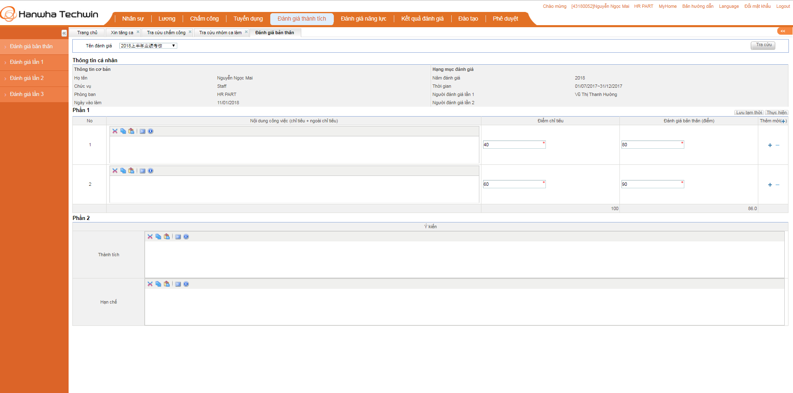
Đánh giá thành tích – Đánh giá bản thân
Công ty thực hiện đánh giá, nếu nhân viên tham giá đánh giá có thể đến trang này đánh giá bản thân
Chức năng：
Thiết lập chỉ tiêu: có thể thêm 2 hay nhiều chỉ tiêu, ghi tỷ lệ làm sao cho tổng bằng 100
Đánh giá bản thân: Tự cho điểm các chỉ tiêu từ 0~100, hệ thống tự động tính ra tỷ lệ so với tổng điểm
Lưu tạm thời: chưa đánh giá xong có thể lưu tạm thời.Lưu tạm thời sau đó có thể sửa thông tin
4. Thực hiện: Sau khi xác nhận thành tích đánh giá bản thân, click “Thực hiện”, chuyển kết quả đến người đánh giá lần 1.

Slide 34
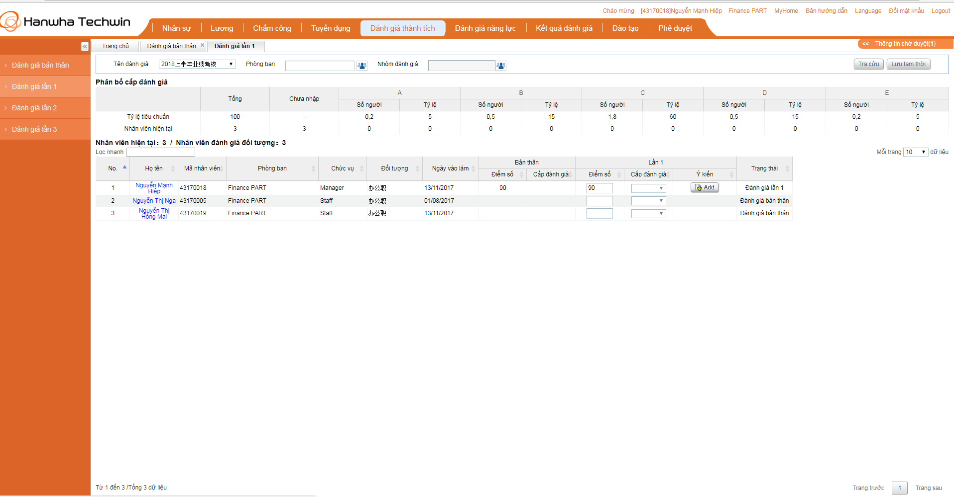
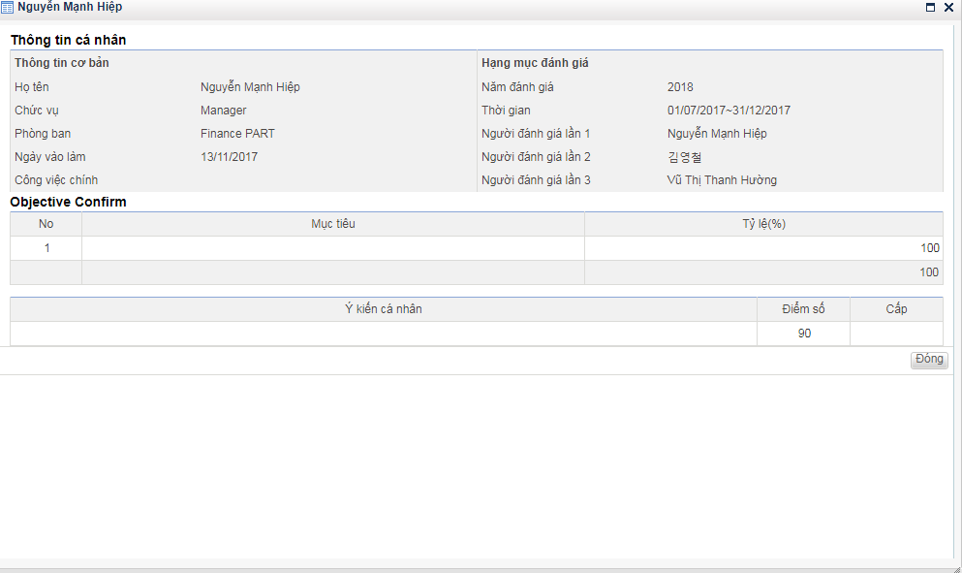
Đánh giá thành tích – Đánh giá lần 1
Người dùng chỉ sử dụng chức năng này thông qua ESS, thực hiện đánh giá lần 1. Sau khi điền xong chuyển sang giai đoạn tiếp theo. Người thao tác là người đánh giá. Chọn Họ tên, vào trang chi tiết đánh giá
Chức năng：
Hệ thống hiển thị các nhân viên cần đánh giá lần 1
Chọn Họ tên, vào trang đánh giá chi tiết
Lưu tạm thời: chưa hoàn thành đánh giá có thể lưu lại tạm thời để hôm sau có thể tiếp tục thực hiện
4. Thực hiện: Sau khi xác nhận thành tích đánh giá bản thân, click “Thực hiện”, chuyển kết quả đến người đánh giá tiếp theo

Slide 35
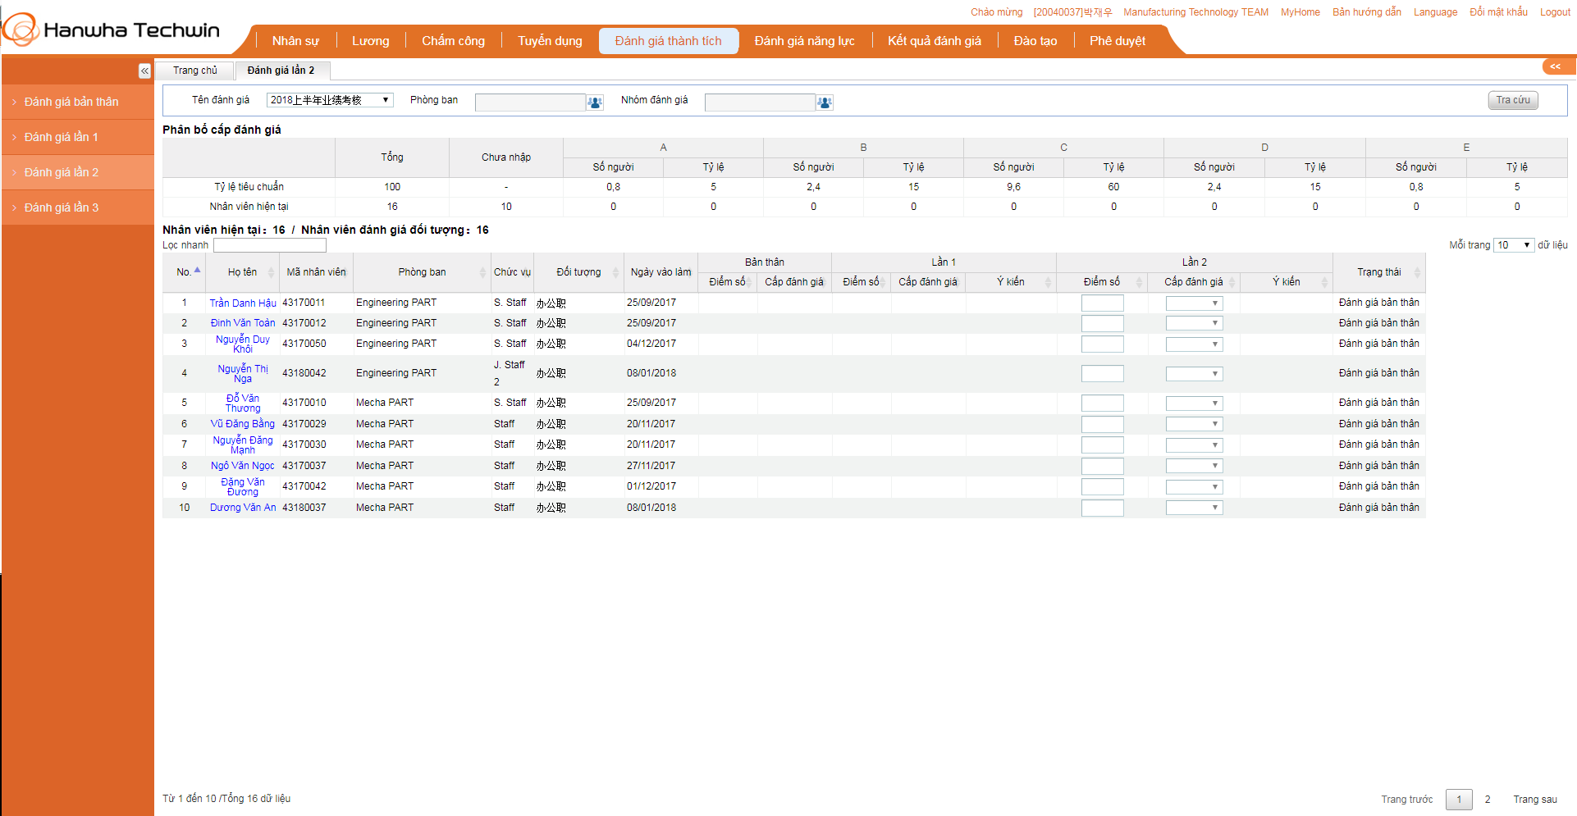
Đánh giá thành tích - Đánh giá lần 2
Người dùng chỉ sử dụng chức năng này thông qua ESS, thực hiện đánh giá lần 2. Sau khi điền xong chuyển sang giai đoạn tiếp theo. Người thao tác là người đánh giá. Chọn Họ tên, vào trang chi tiết đánh giá
Chức năng：
Hệ thống hiển thị các nhân viên cần đánh giá lần 2
Chọn Họ tên, vào trang đánh giá chi tiết
Lưu tạm thời: chưa hoàn thành đánh giá có thể lưu lại tạm thời để hôm sau có thể tiếp tục thực hiện
4. Thực hiện: Sau khi xác nhận thành tích đánh giá bản thân, click “Thực hiện”, chuyển kết quả đến người đánh giá tiếp theo

Slide 36
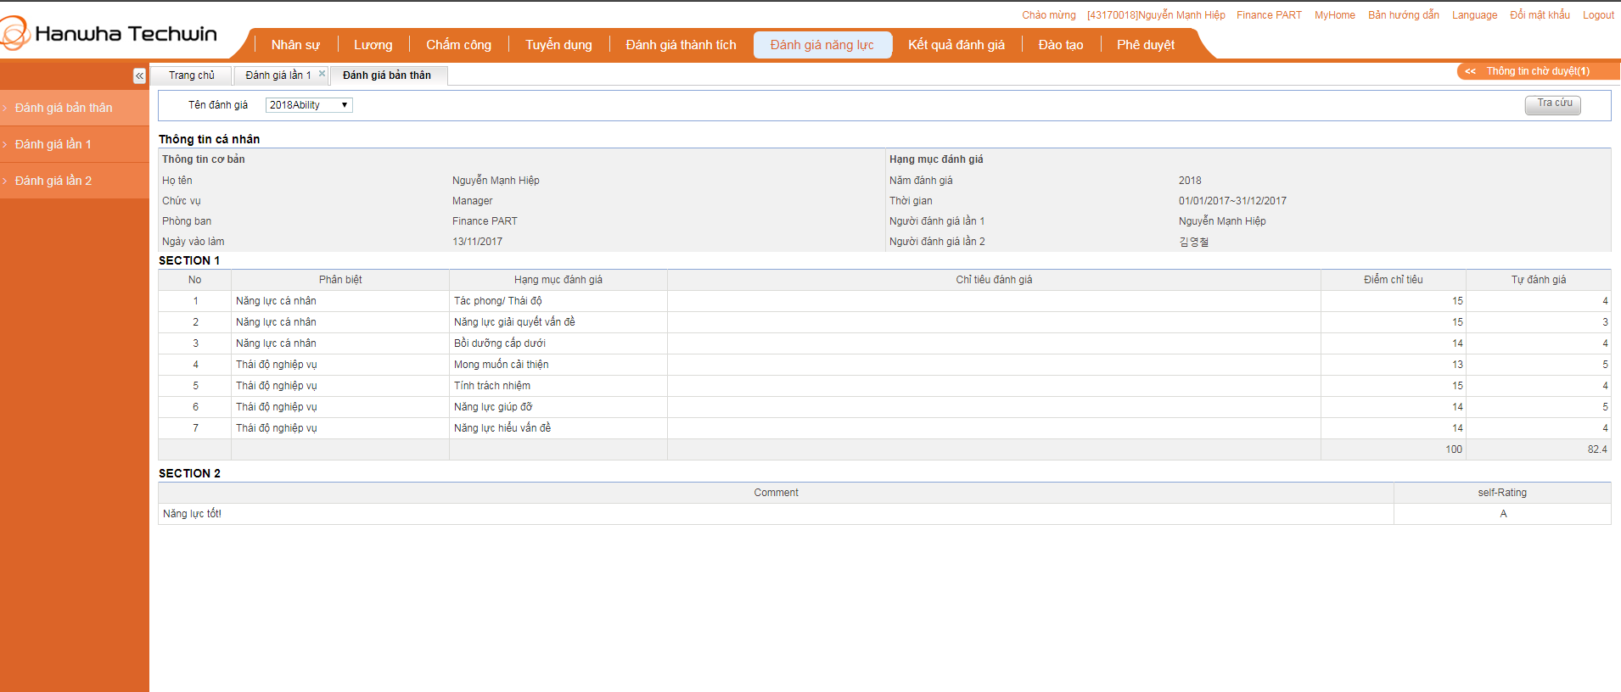
Đánh giá năng lực – Đánh giá bản thân 1
Người dùng chỉ sử dụng chức năng này thông qua ESS, thực hiện đánh giá bản thân. Sau khi điển xong chuyển sang trang đánh giá lần 1. Người thao tác là đối tượng đánh giá
Chức năng：
Tự đánh giá bản thân bằng cách cho bậc đánh giá, hệ thống tự động tính ra số điểm
Lưu tạm thời: có thể sử dụng những phần chưa điền xong, Lưu tạm thời sau này có thể điền được
4. Thực hiện: Sau khi xác nhận thành tích đánh giá bản thân, click “Thực hiện”, chuyển kết quả đến người đánh giá.

Slide 37
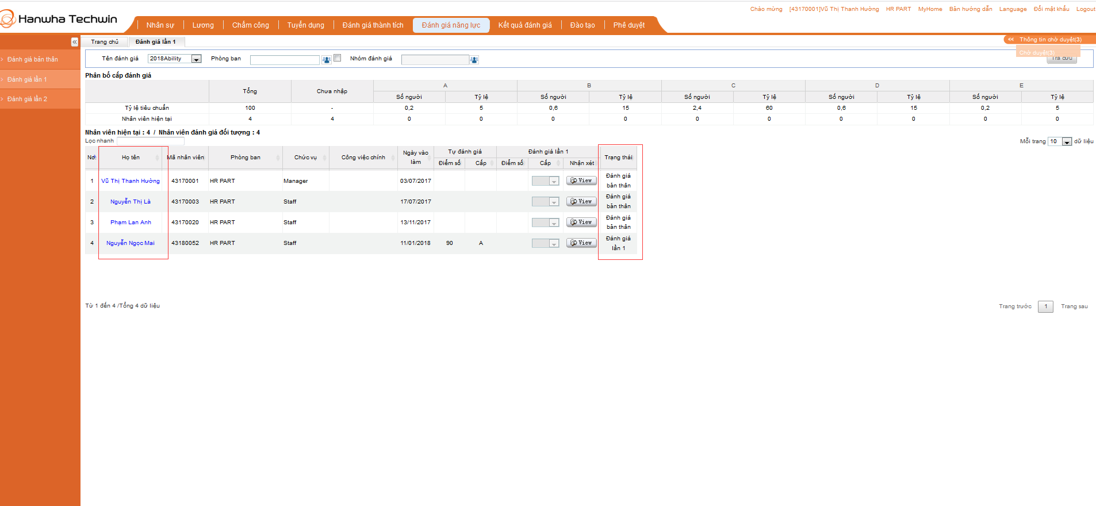
Đánh giá năng lực - Đánh giá lần 1
Sau khi đánh giá bản thân, dữ liệu sẽ chuyển đến trang của người đánh giá lần 1. Hệ thống hiển thị nhân viên được đánh giá, và có thể xem được trạng thái đánh giá đang là giai đoạn nào
Chức năng：
Có thể xem dữ liệu phân bố tỷ lệ đánh giá
Bên dưới có thể xem được có bao nhiêu người cần thực hiện đánh giá lần 1. chọn Họ tên, vào trang đánh giá chi tiết
Chọn nhân viên cần đánh giá, hiển thị khung thông tin bên dưới
4. Khung hiện lên có thể xem kết quả đánh giá bản thân, sau đó, người đánh giá cho điểm bên cạnh. “Lưu tạm thời” nếu chưa hoàn thành đánh giá để sau tiếp tục thực hiện; “Xác nhận” để hoàn thành đánh giá

Slide 38
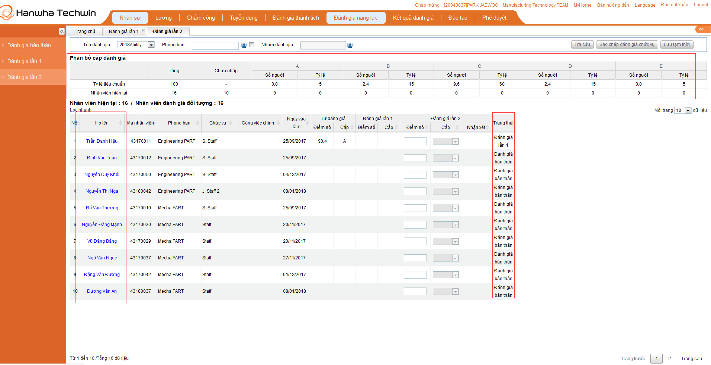

Đánh giá năng lực - Đánh giá lần 2
Người đánh giá lần 2 vào ESS để đánh giá nhân viên
Chức năng：
Có thể xem dữ liệu phân bố cấp đánh giá
Hiển thị số nhân viên cần đánh giá lần 2 và trạng thái đánh giá của họ đang ở giai đoạn nào
Chọn nhân viên đã đánh giá lần 1, hiển thị khung đánh giá, cho điểm nhân viên đó, “Lưu tạm thời” có thể để khi khác thực hiện tiếp; “Xác nhận” để hoàn thành đánh giá

Slide 39

Kết quả đánh giá
Xem kết quả các lần tham gia đánh giá
Chức năng：
Có thể xem lịch sử kết quả đánh giá theo năm, tháng

